Slide 1


Slide 2




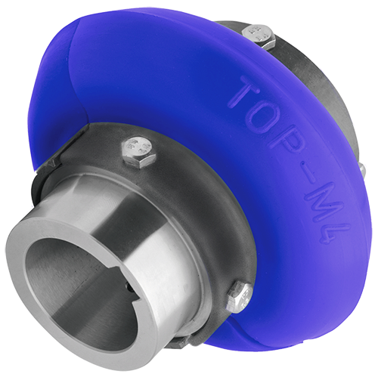


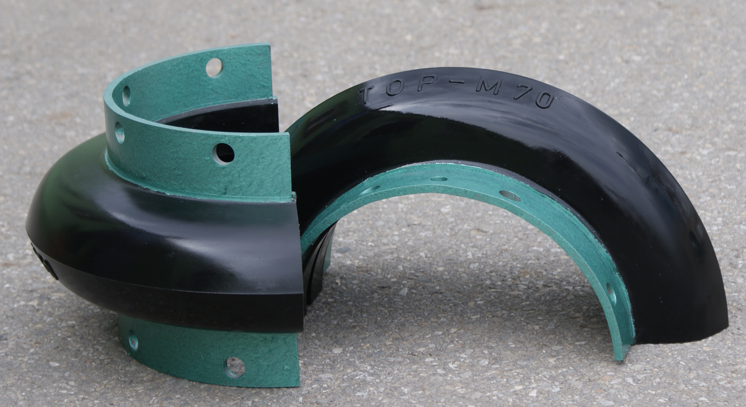


Historia Firmy TOP MARKO
2023
2001
2010
2017
1999
2006
2020
2024
2025

Slide 3
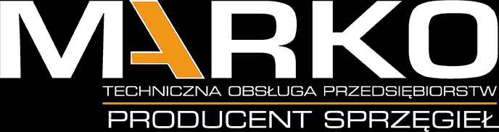
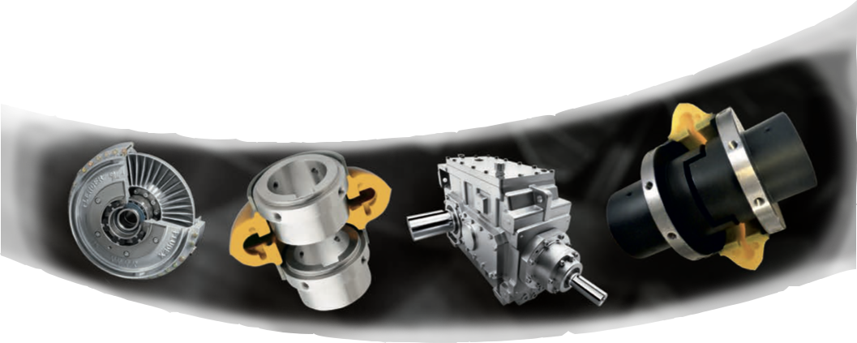
Czym się zajmujemy?
Kompleksowa dostawa układów napędowych:
- Silnik – sprzęgło –przekładnia – sprzęgło
- Motoreduktor - sprzęgło
- Sprzęgło - hamulec

Slide 4
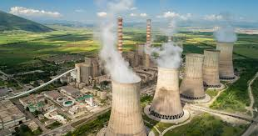
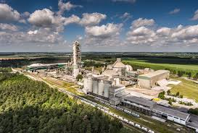
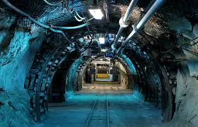
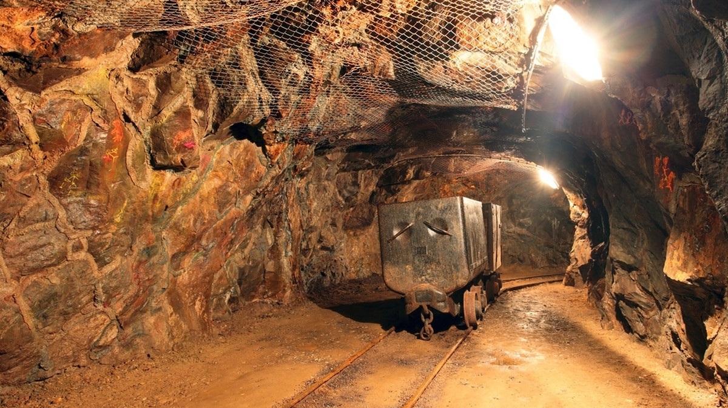
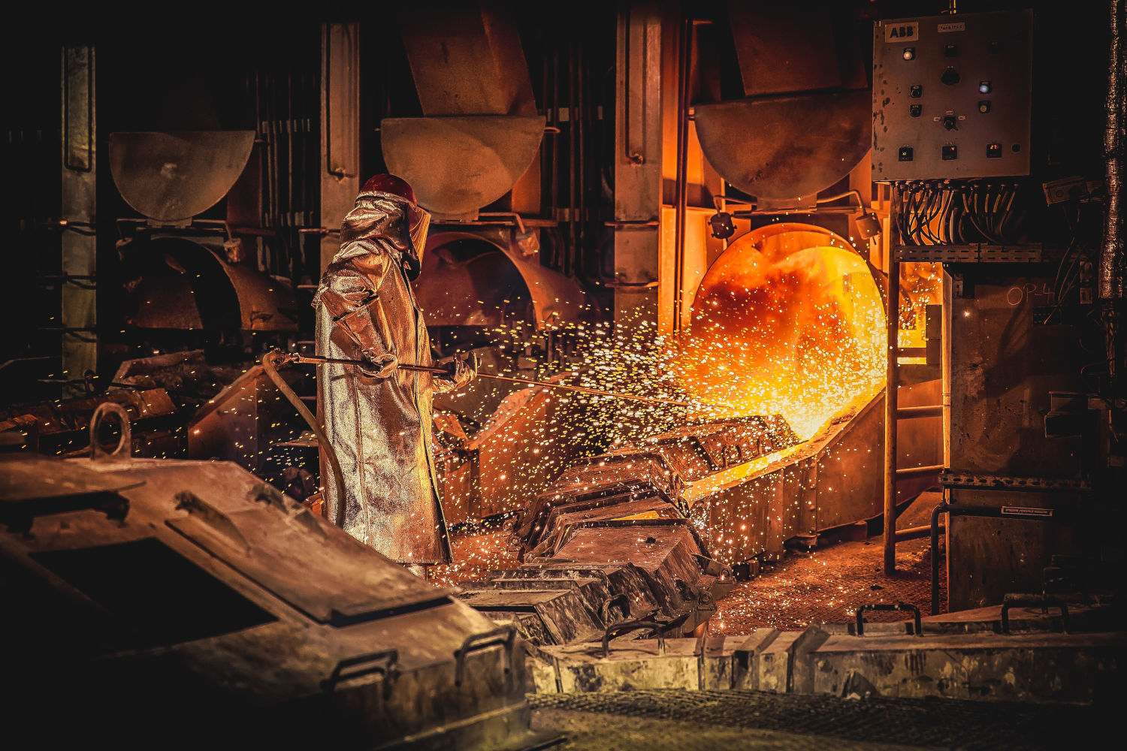

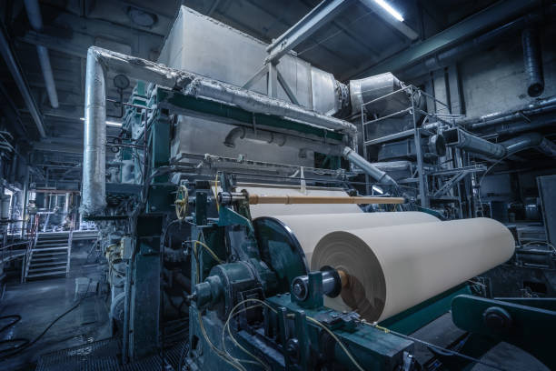
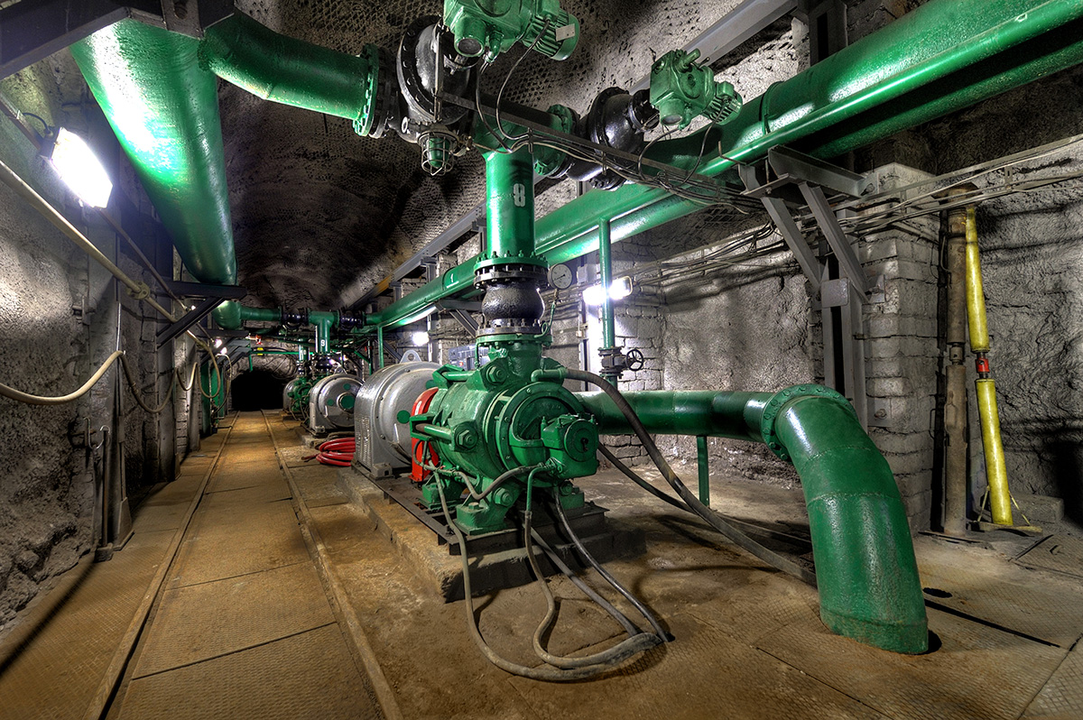
Z kim współpracujemy?
Energetyka
Cement
Górnictwo - węgiel
Górnictwo - miedź
Przemysł metalurgiczny
Chemia
Papiernie
Producenci maszyn
i urządzeń

Slide 5
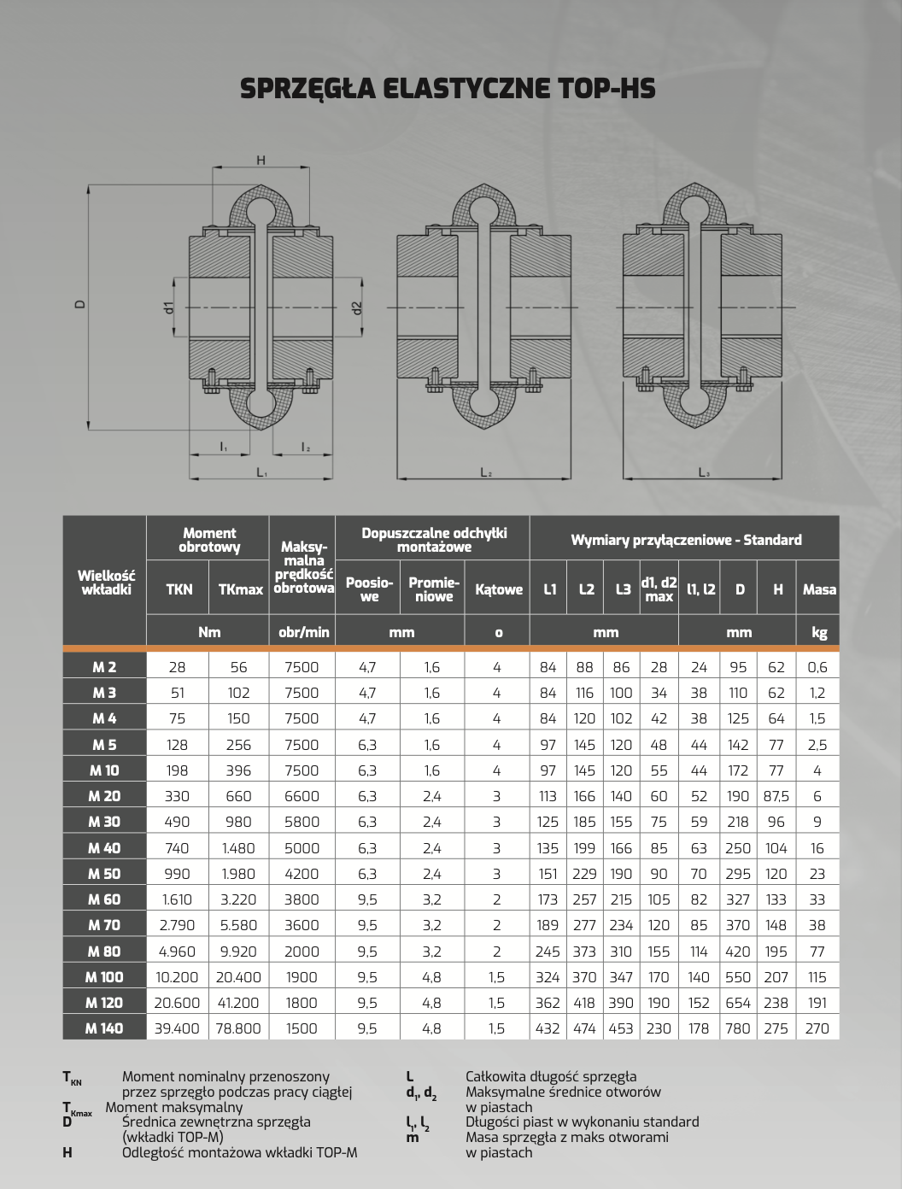
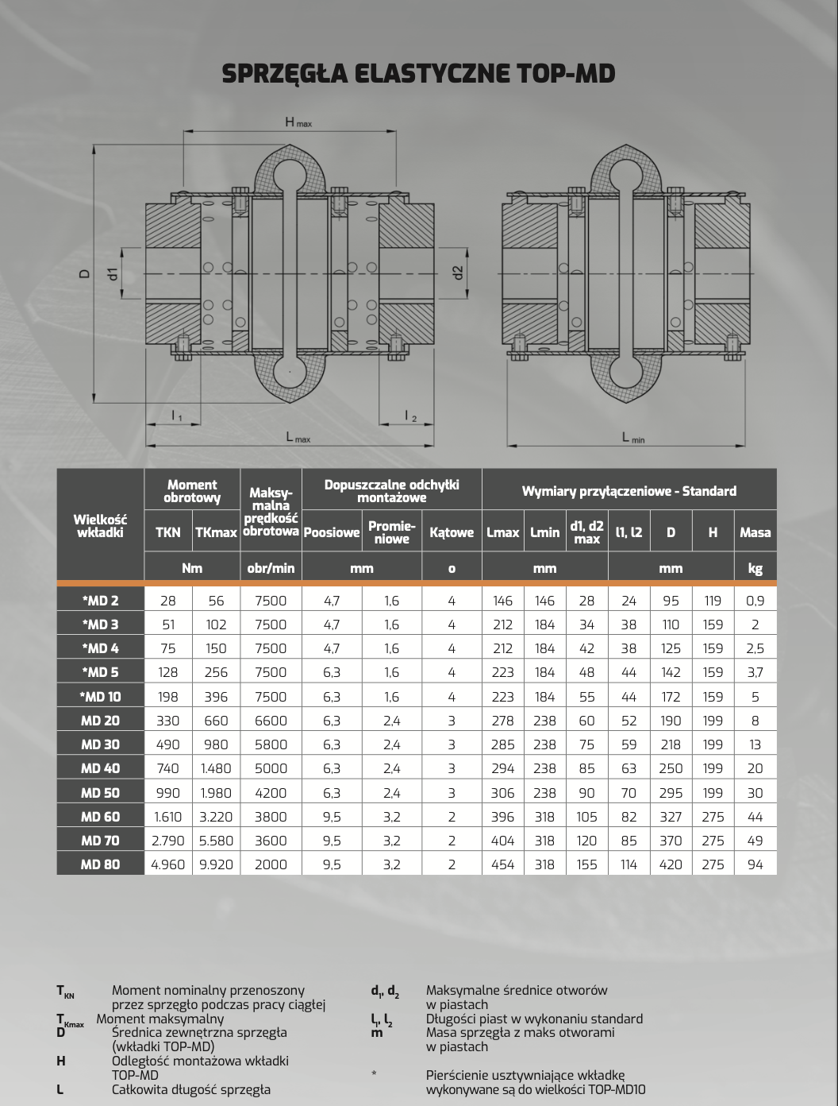
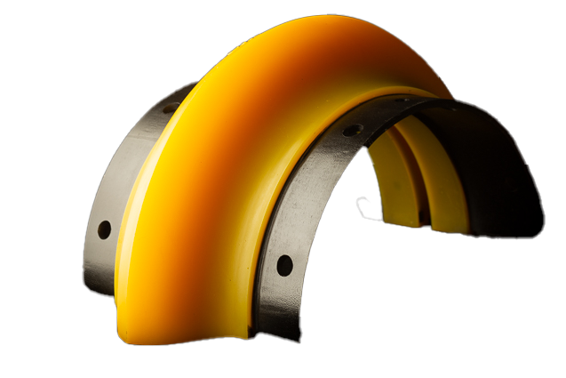
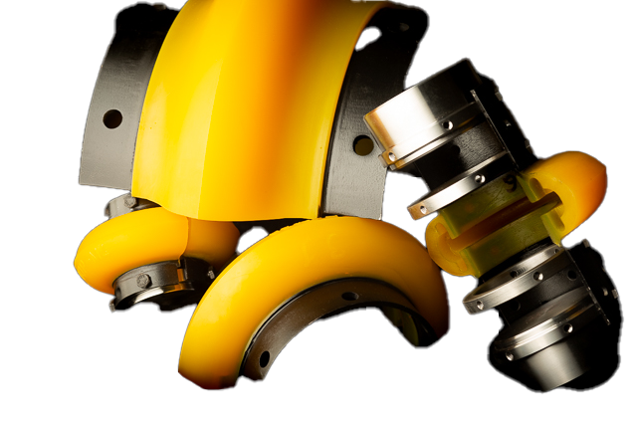
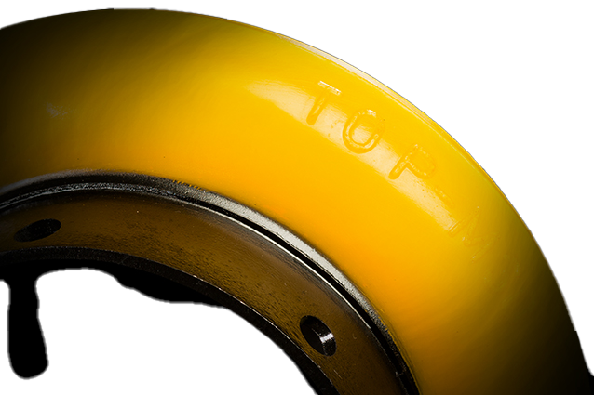
Sprzęgła wysokoelastyczne TOP-M
Nasz flagowy produkt w nowej odsłonie

Slide 6
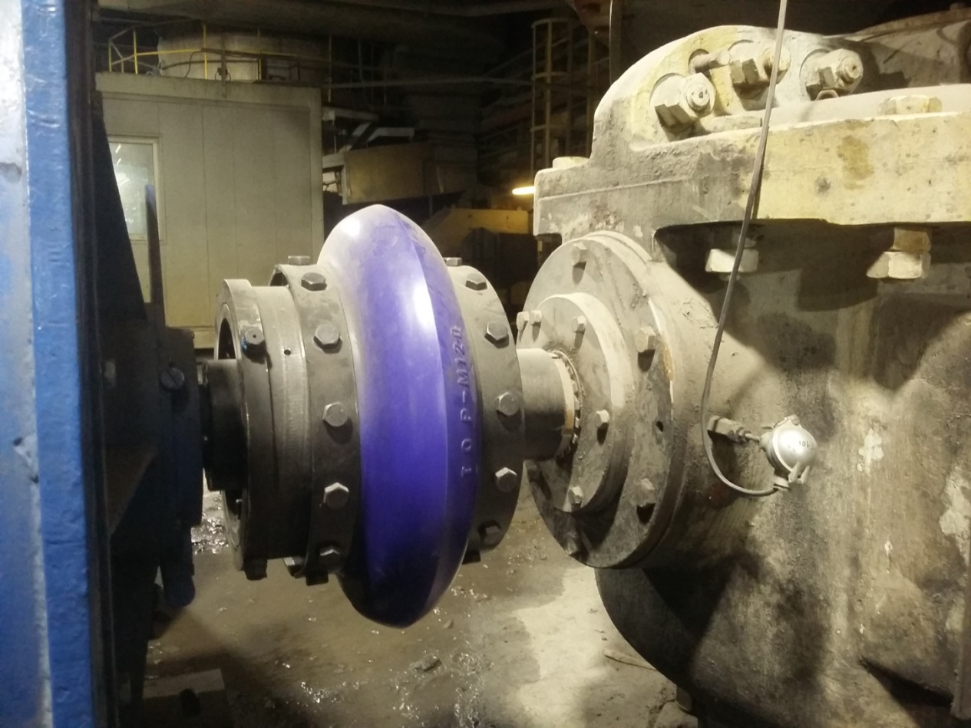
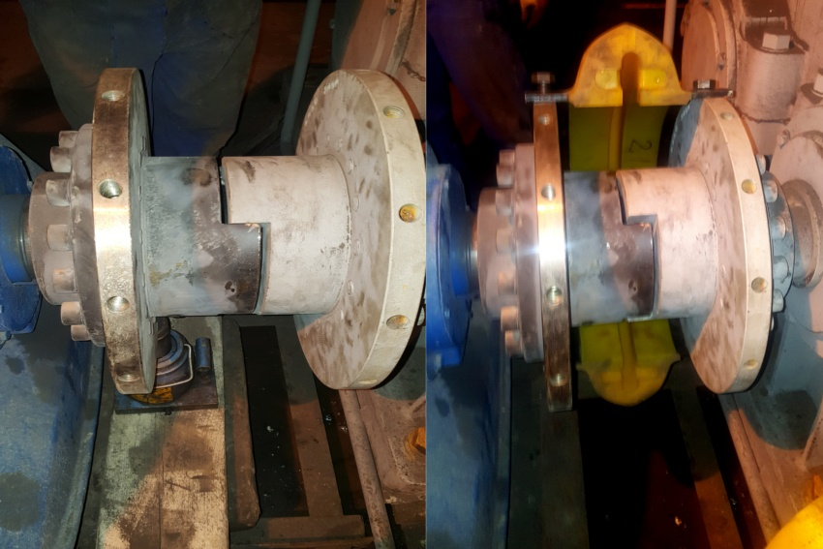
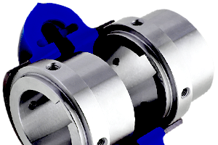
Sprzęgła wysokoelastyczne TOP-M
Co zyskujesz stosując nasze rozwiązania?
Zalety:
prosta konstrukcja
bezobsługowa praca
wymiana wkładki bez konieczności
rozsuwania współpracujących urządzeń
tłumienie drgań ( około 30% )
znaczna kompensacja niewspółosiowości
wałów
Odchyłki montażowe ( pracy )
poosiowe: od 4,7 mm do 9,5 mm
promieniowe: od 1,6 mm do 4,8 mm
Zakres momentów:
od 28 Nm do 78.800 Nm
Zakres mocy:
od 2 kW do 2,5 MW/1500 obr/min

Slide 7

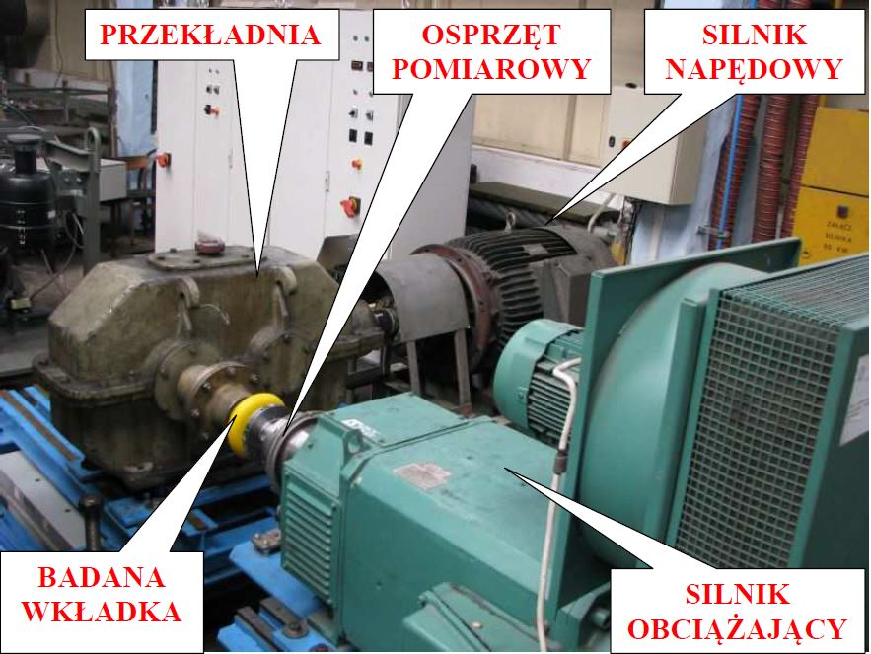
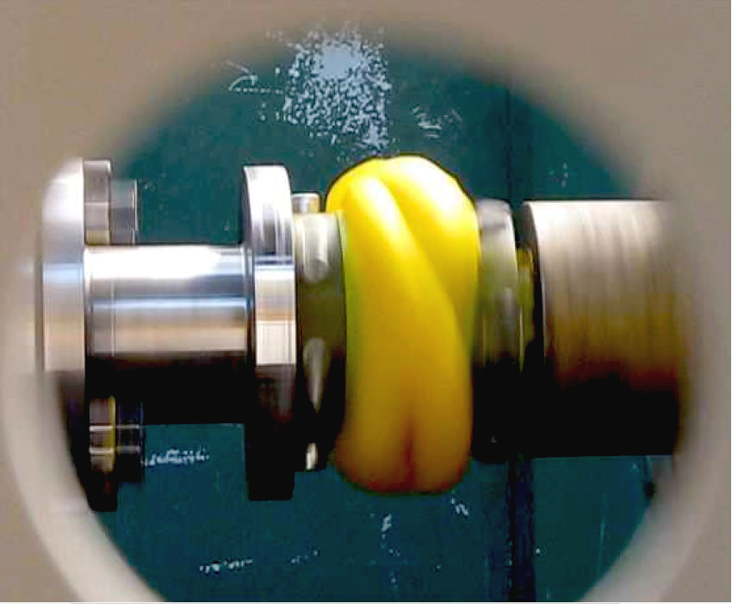
Certyfikacja
Dopuszczenia do pracy w strefach EX I M2

Slide 8
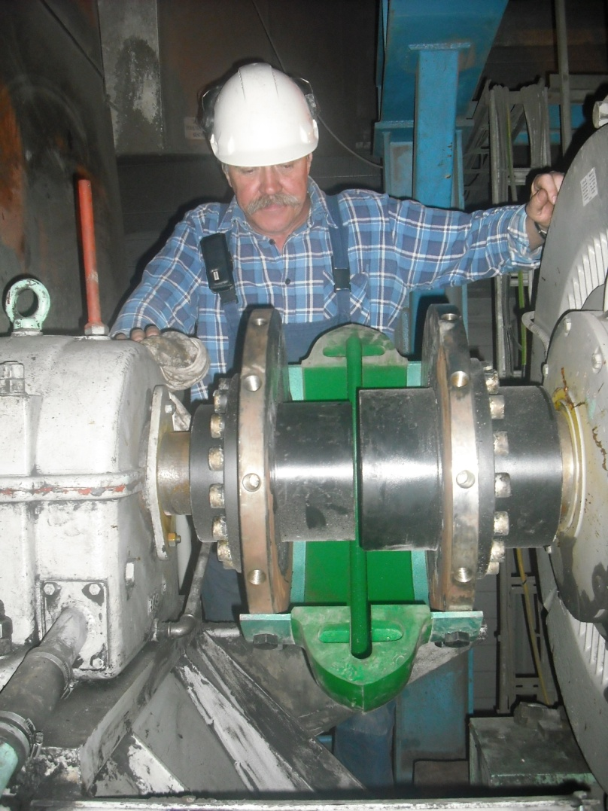
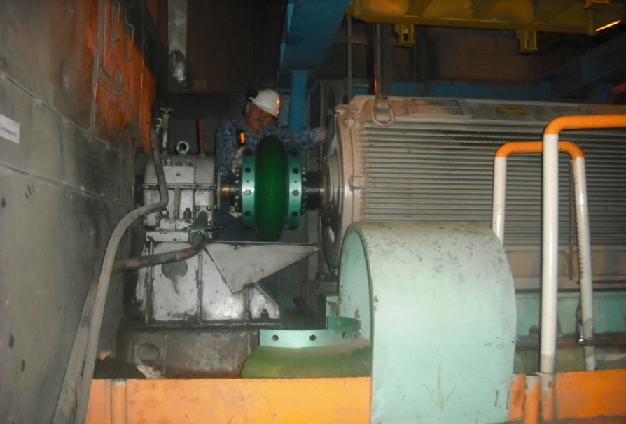
Przykłady zastosowań
 | Sprzęgło elastyczne TOP-M120
Urządzenie napędzane | Wentylator powietrza pierwotnego WPX-125
Parametry silnika | 1420 kW / 1470 obr/min
Moment nominalny | 9.225 Nm
Momenty maksymalny | 41.200 Nm

Slide 9
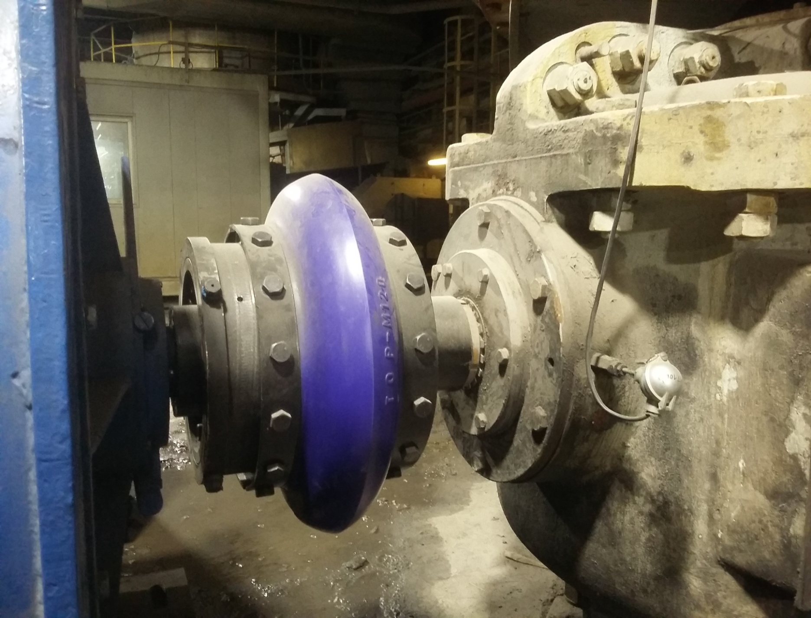
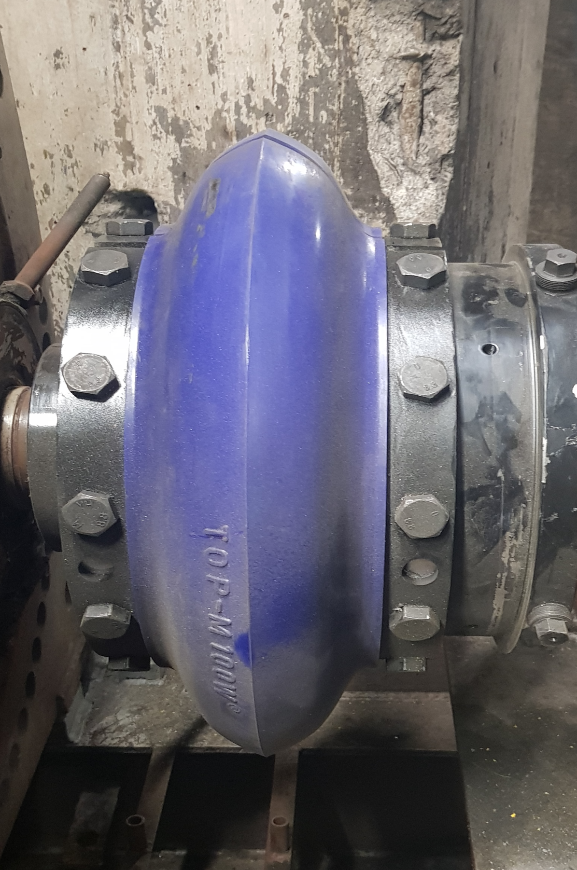
Przykłady zastosowań
 | Sprzęgło elastyczne TOP-MB100 HW
Urządzenie napędzane | Młyn MWK-12
Moc silnika | 315 kW
Obroty | 735 obr/min
Moment nominalny | 10.200 Nm
Momenty maksymalny | 20.400 Nm
 | Sprzęgło elastyczne TOP-MB120
Urządzenie napędzane | Młyn misowo-kulowy MKM-33
Moc silnika | 400 kW
Obroty | 735 obr/min
Moment nominalny | 20.600 Nm
Momenty maksymalny | 41.200 Nm

Slide 10
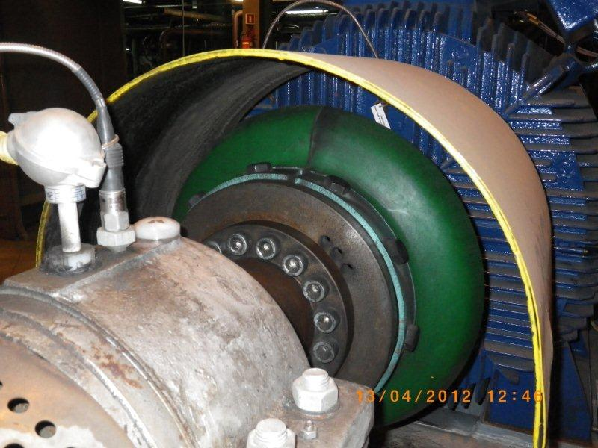
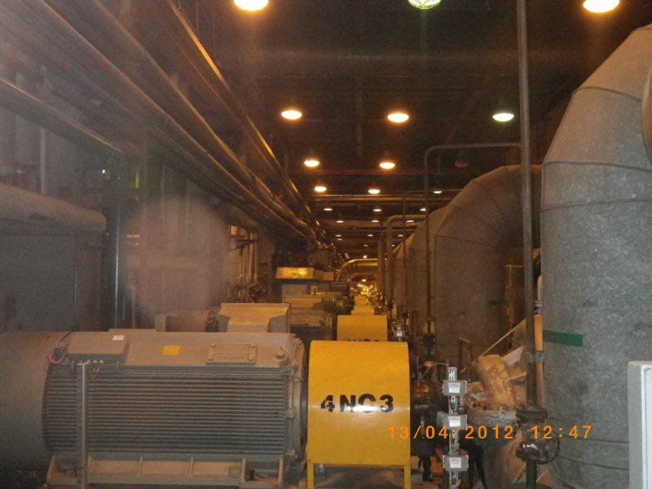
Przykłady zastosowań
 | Sprzęgło elastyczne TOP-M120
Urządzenie napędzane | Pompa 40B75
Parametry silnika | 880 kW / 993 obr/min
Moment nominalny | 8.820 Nm
Momenty maksymalny | 41.200 Nm
 | Sprzęgło elastyczne TOP-M120
Urządzenie napędzane | Pompa 40B75
Moc silnika | 400 kW
Obroty | 735 obr/min
Moment nominalny | 20.600 Nm
Momenty maksymalny | 41.200 Nm

Slide 11
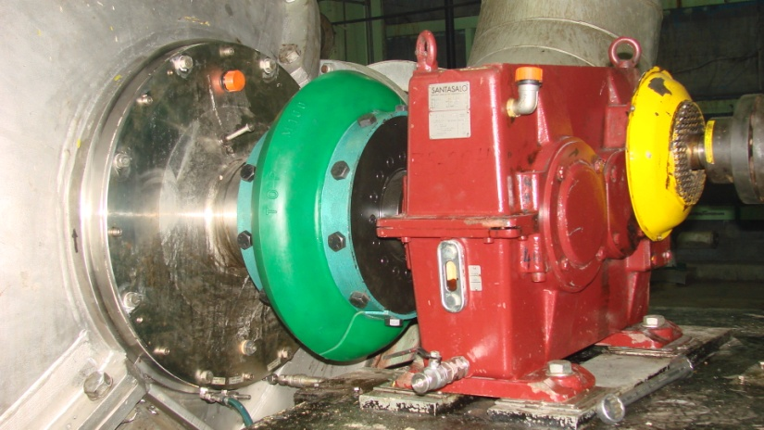
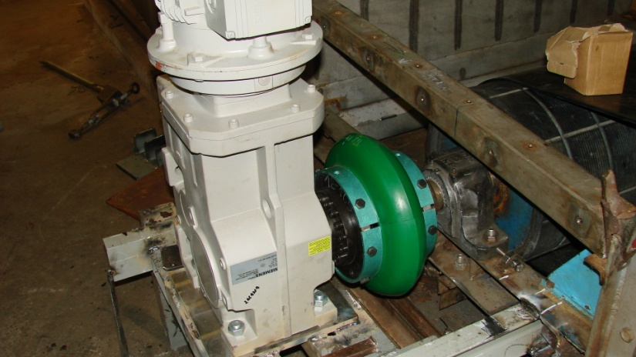
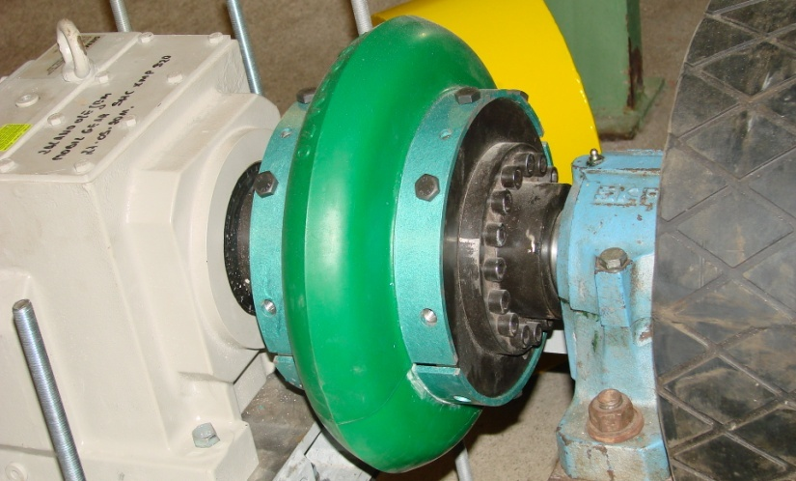
Przykłady zastosowań
Sprzęgło elastyczne 1.TOP-M100 2. TOP-M70 3. TOP-M70
Urządzenie napędzane | 1. Sortownik 2. Przenośnik taśmowy 3. Przenośnik rewersyjny
Napęd 2 | Motoreduktor Motox Siemens
Napęd 3 | Motoreduktor Motox Siemens

Slide 12
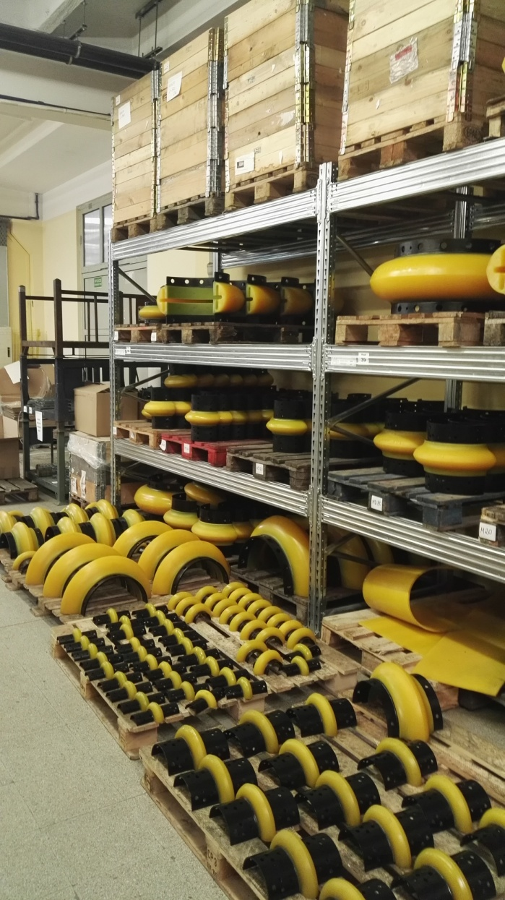

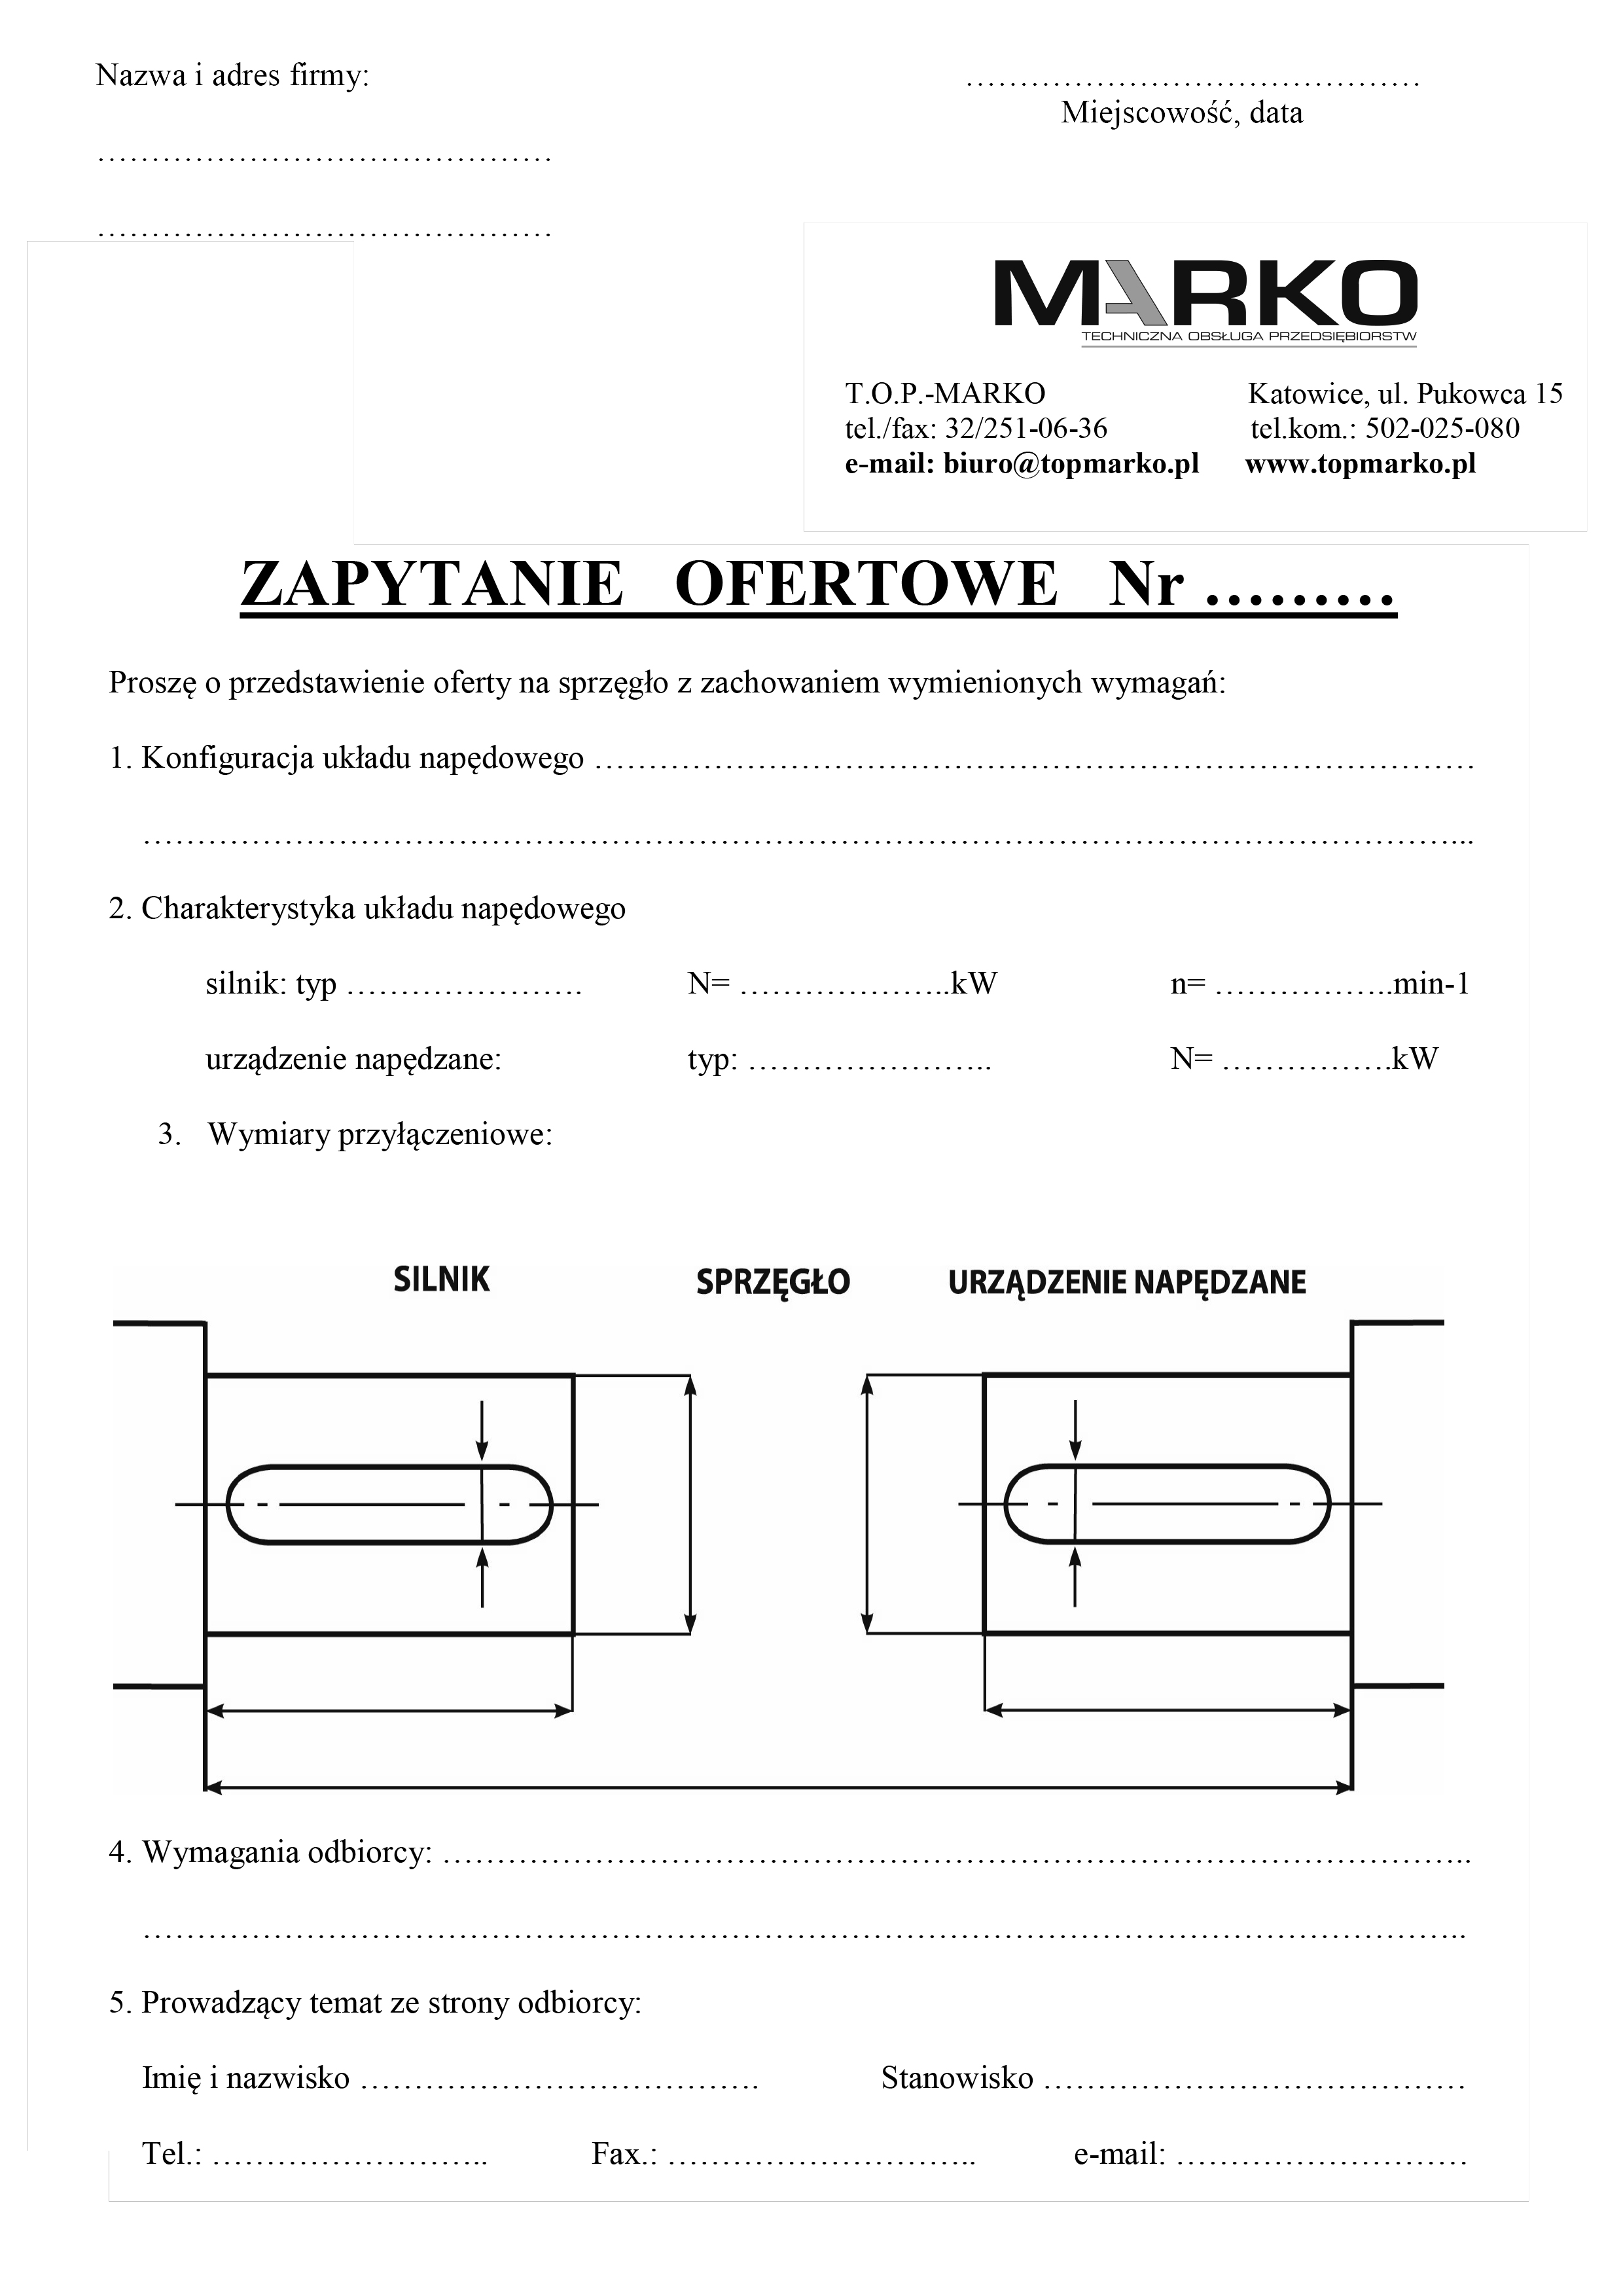

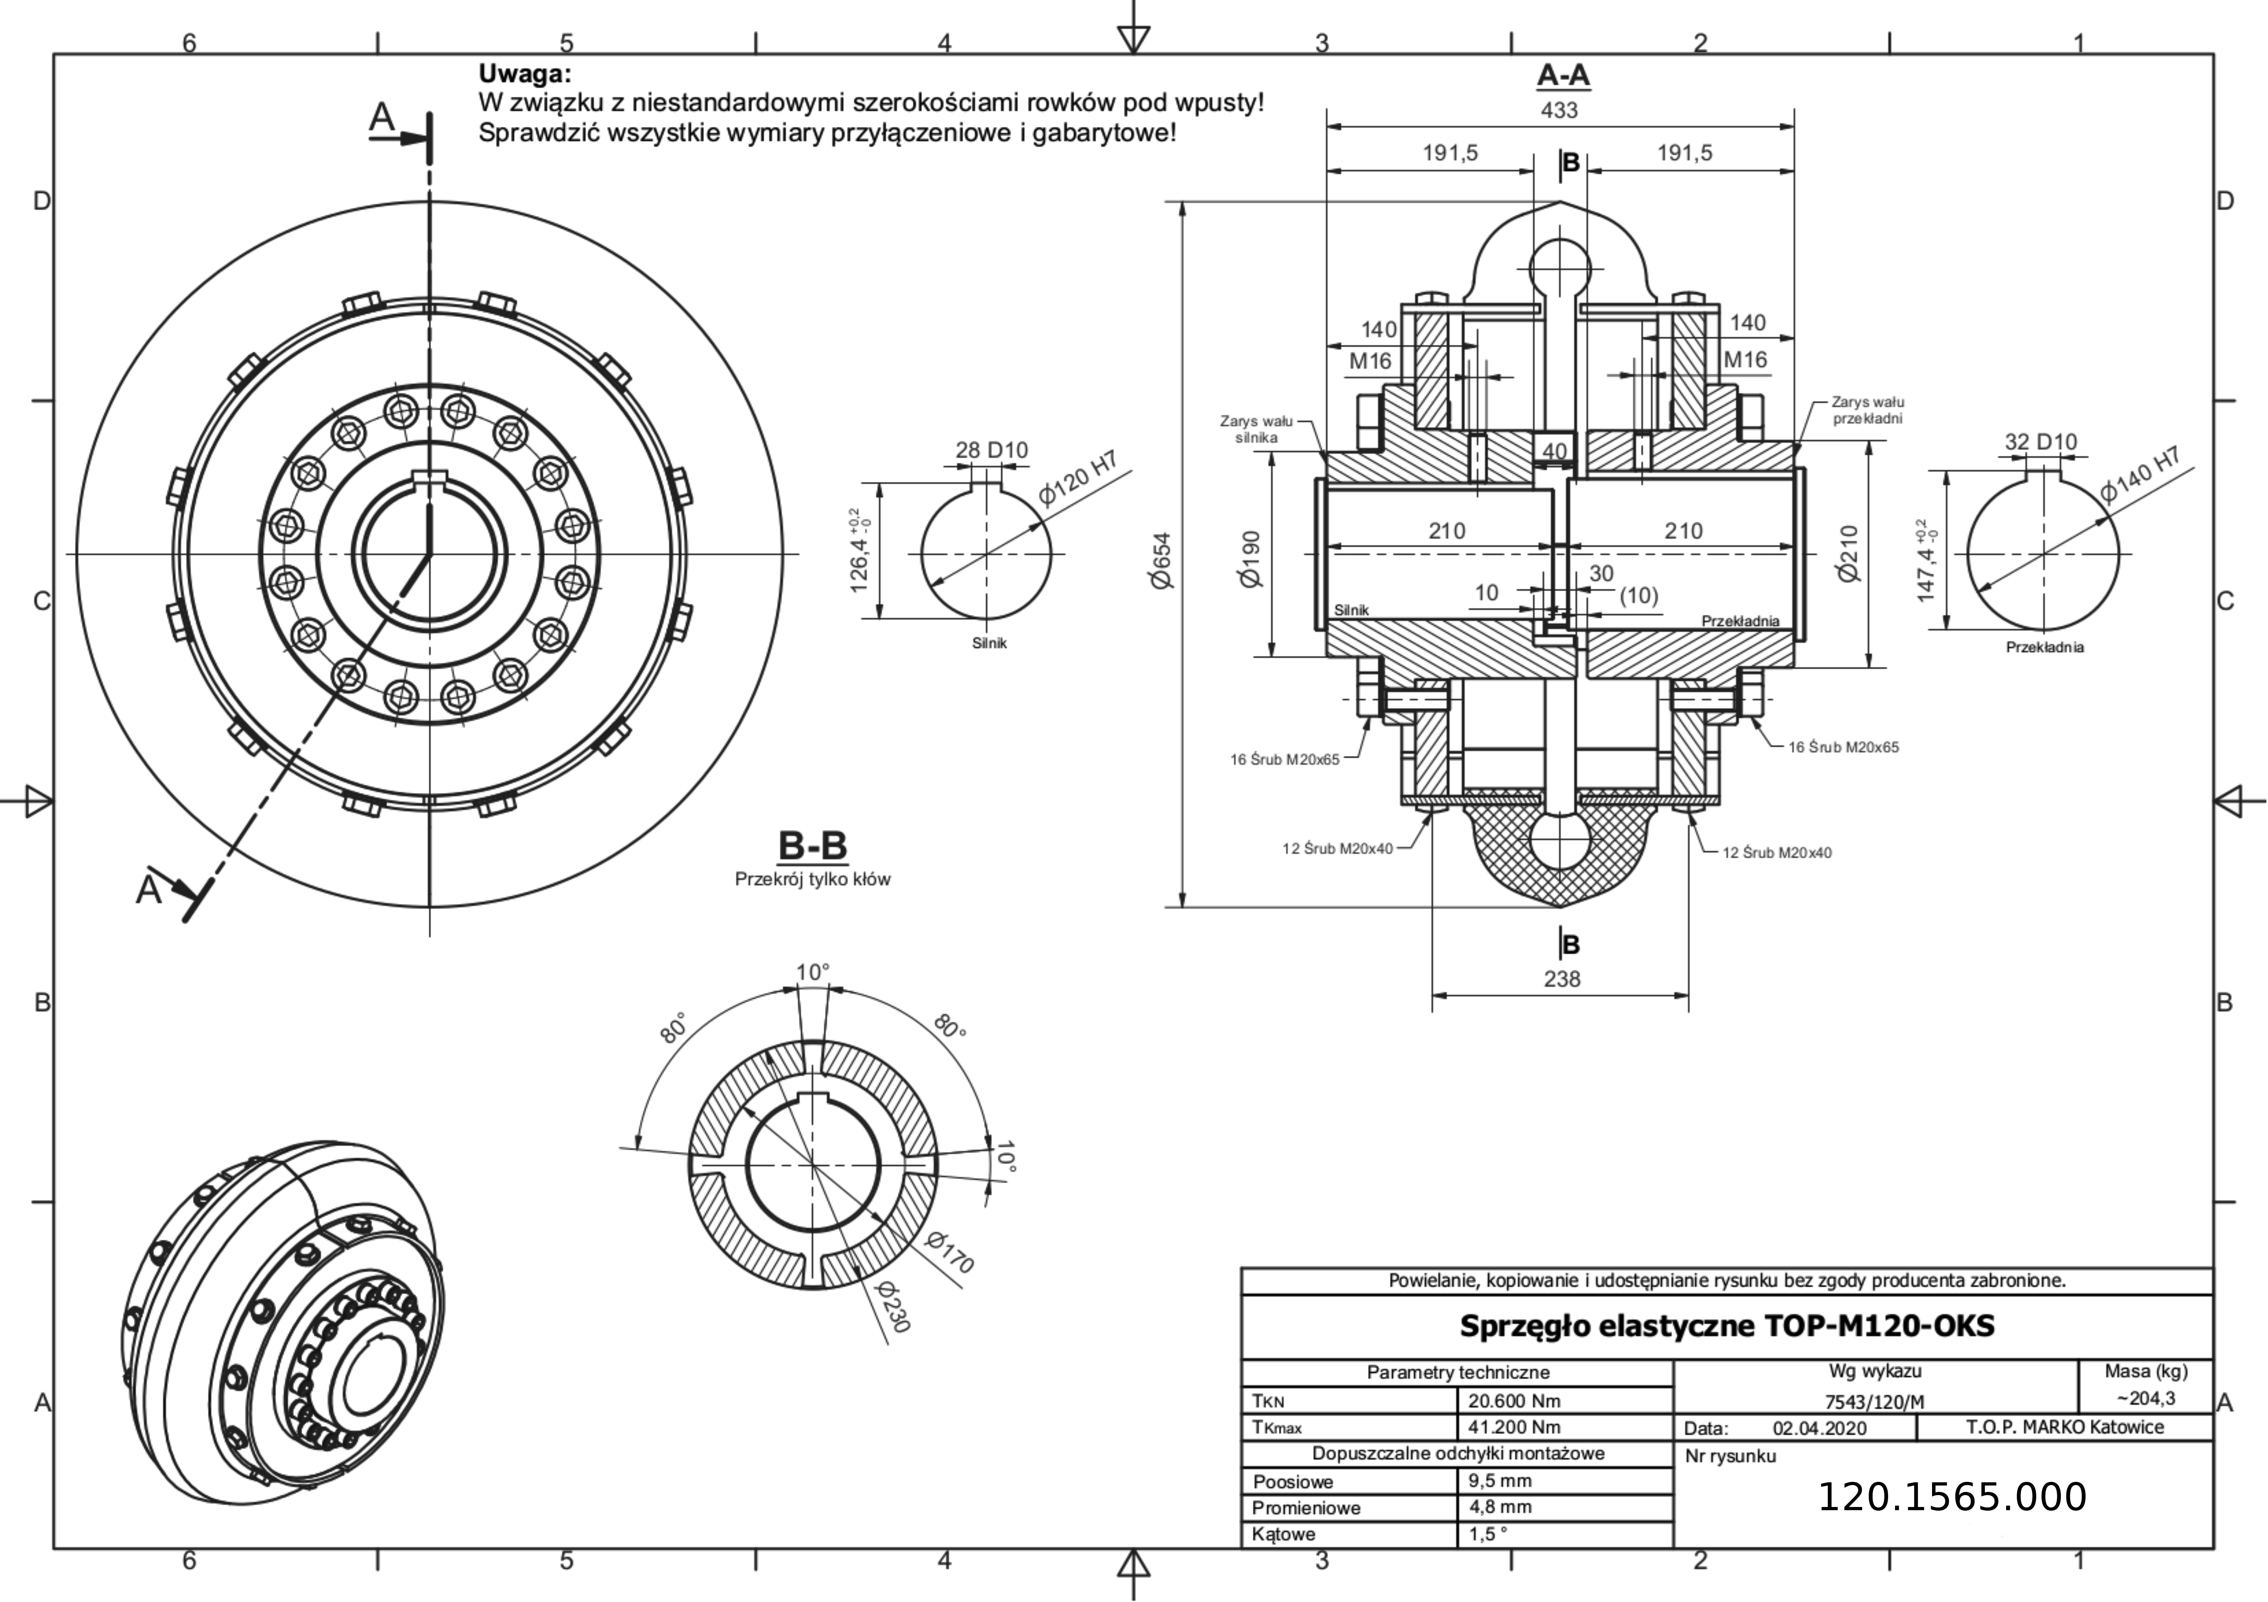
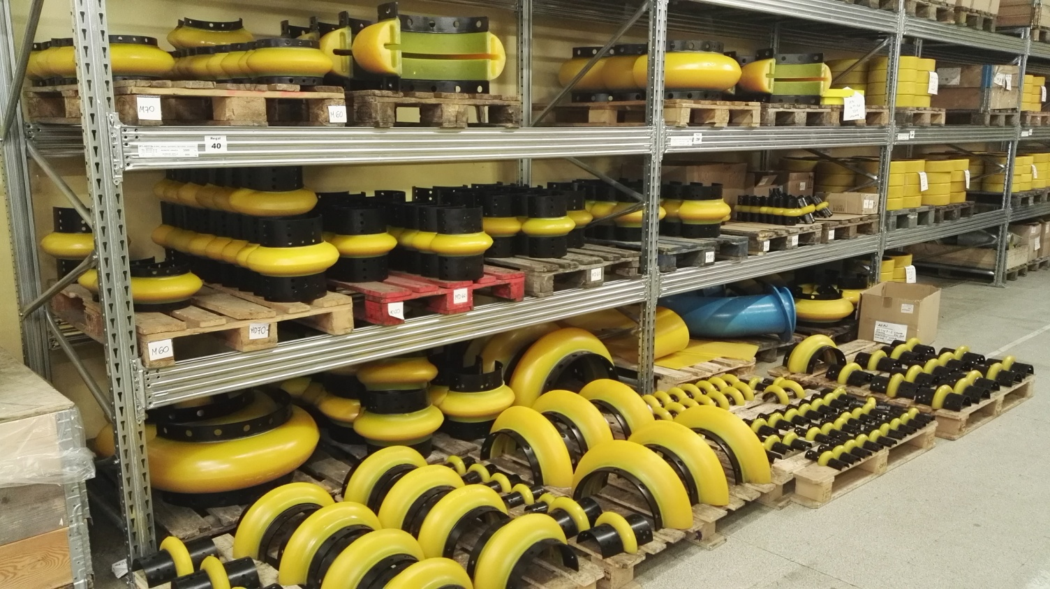
Co nas wyróżnia?
- Sprzedaż poprzedzona profesjonalnym doborem sprzęgła
- Stale utrzymywane wysokie stany magazynowe
- Sprzęgła dostosowane do potrzeb klienta
- Wiele urządzeń - te same części zamienne
- Szeroka gama produktów i usług

Slide 13
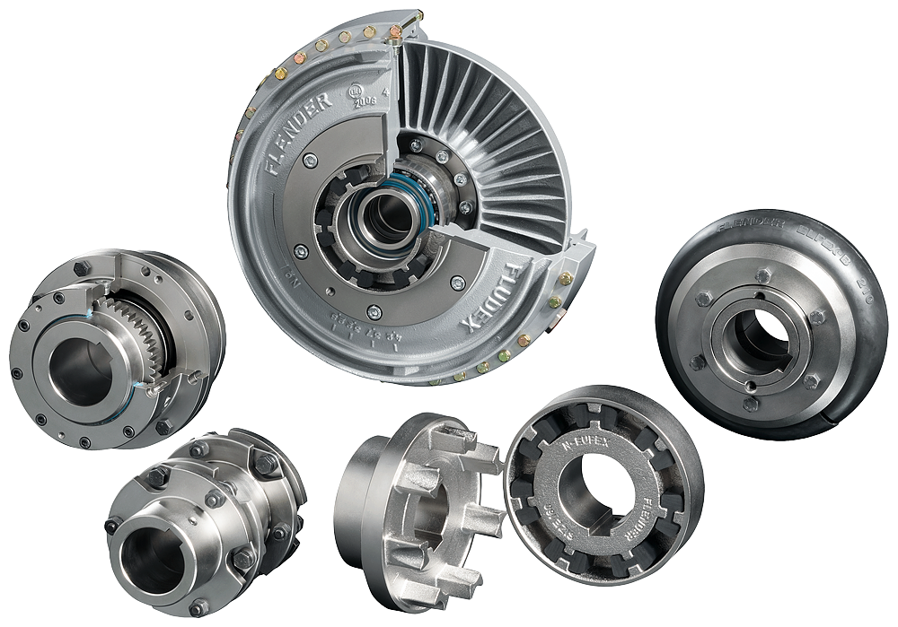


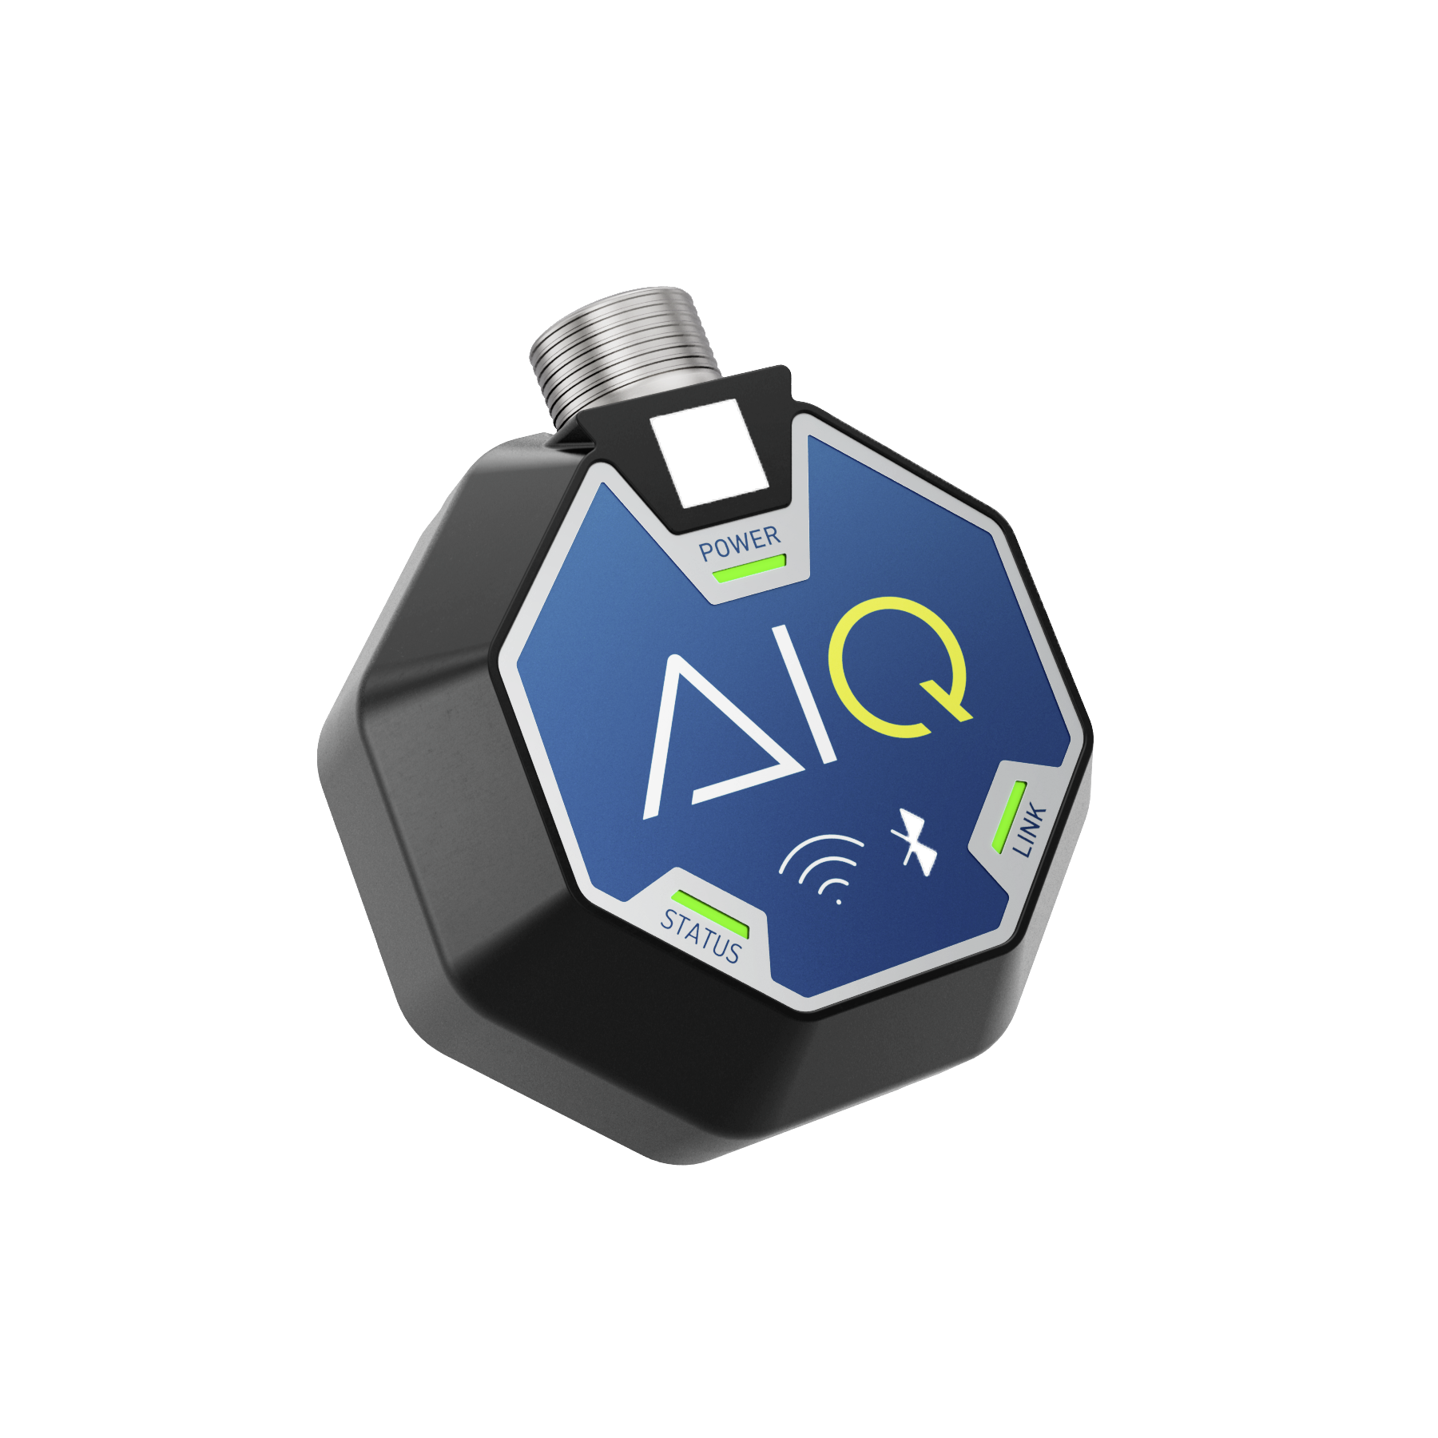
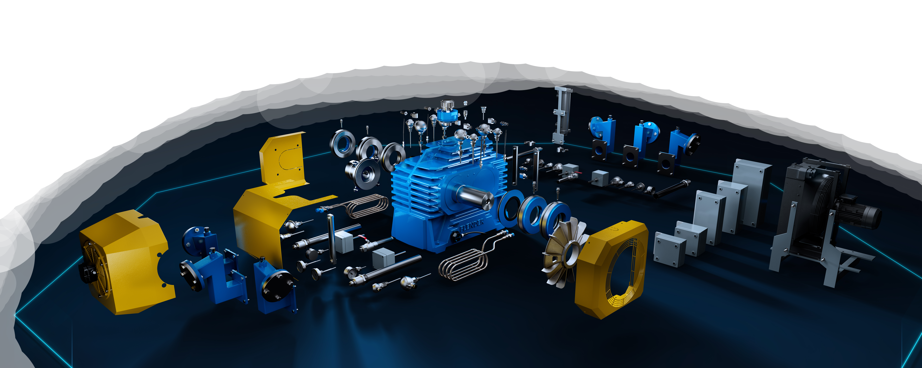
Nasi partnerzy

Slide 14
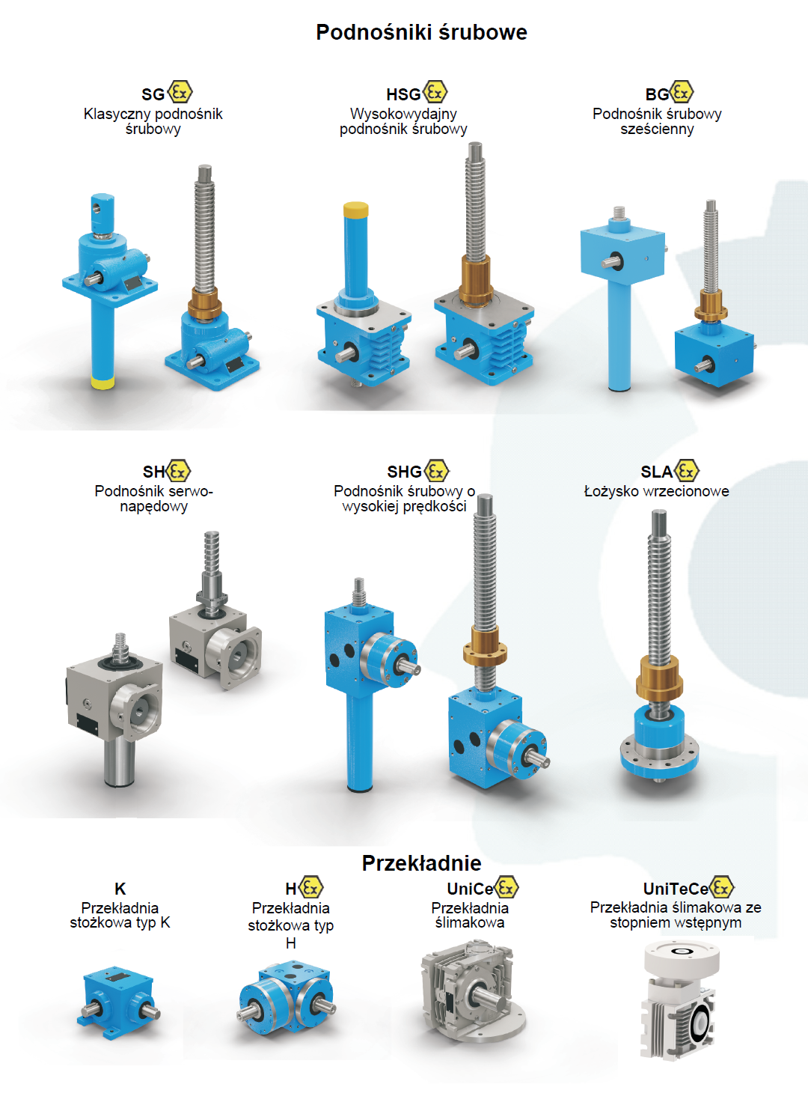
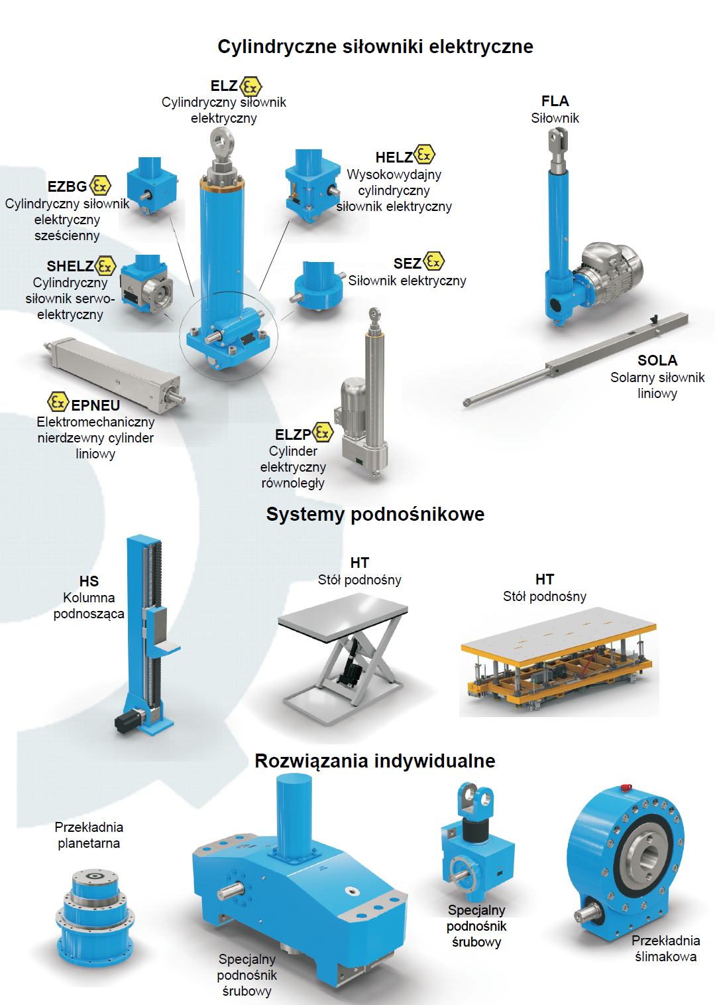
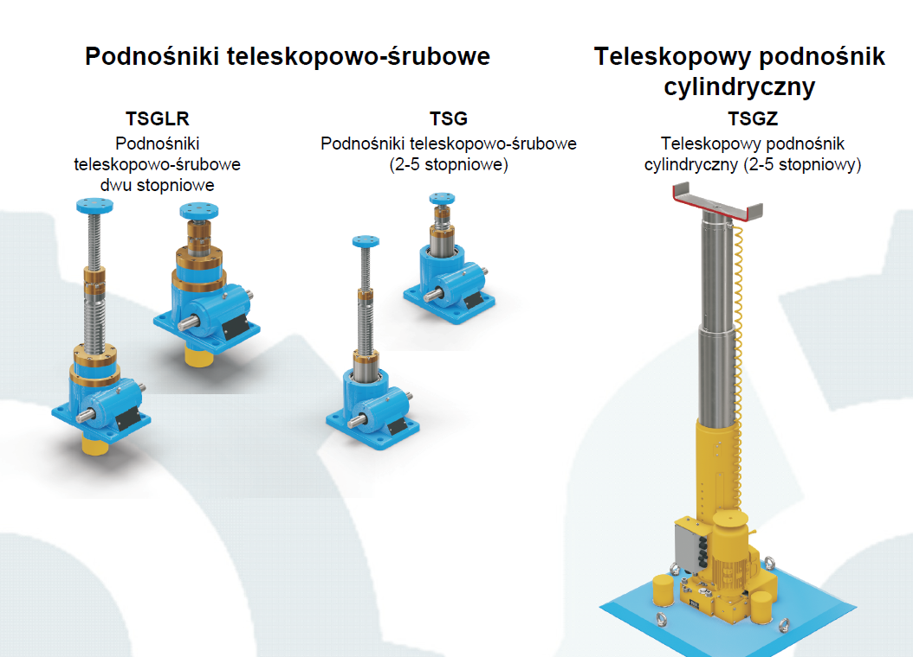
Nasi partnerzy

Slide 15
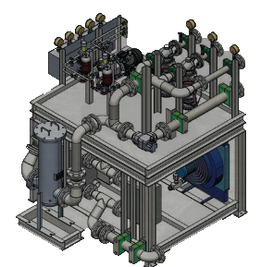
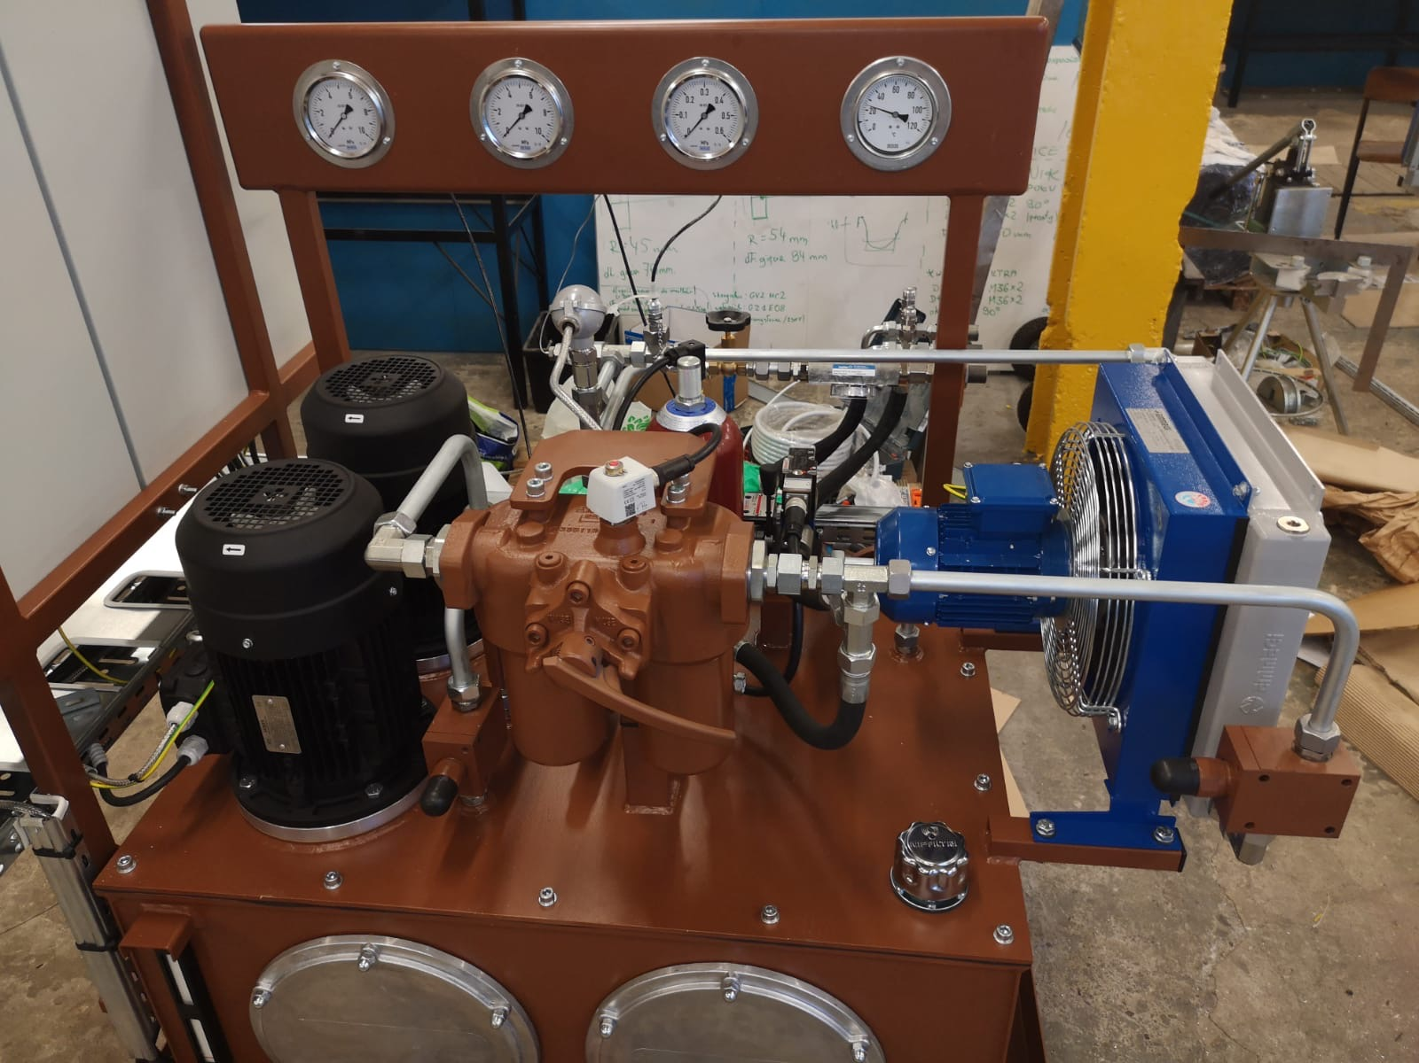
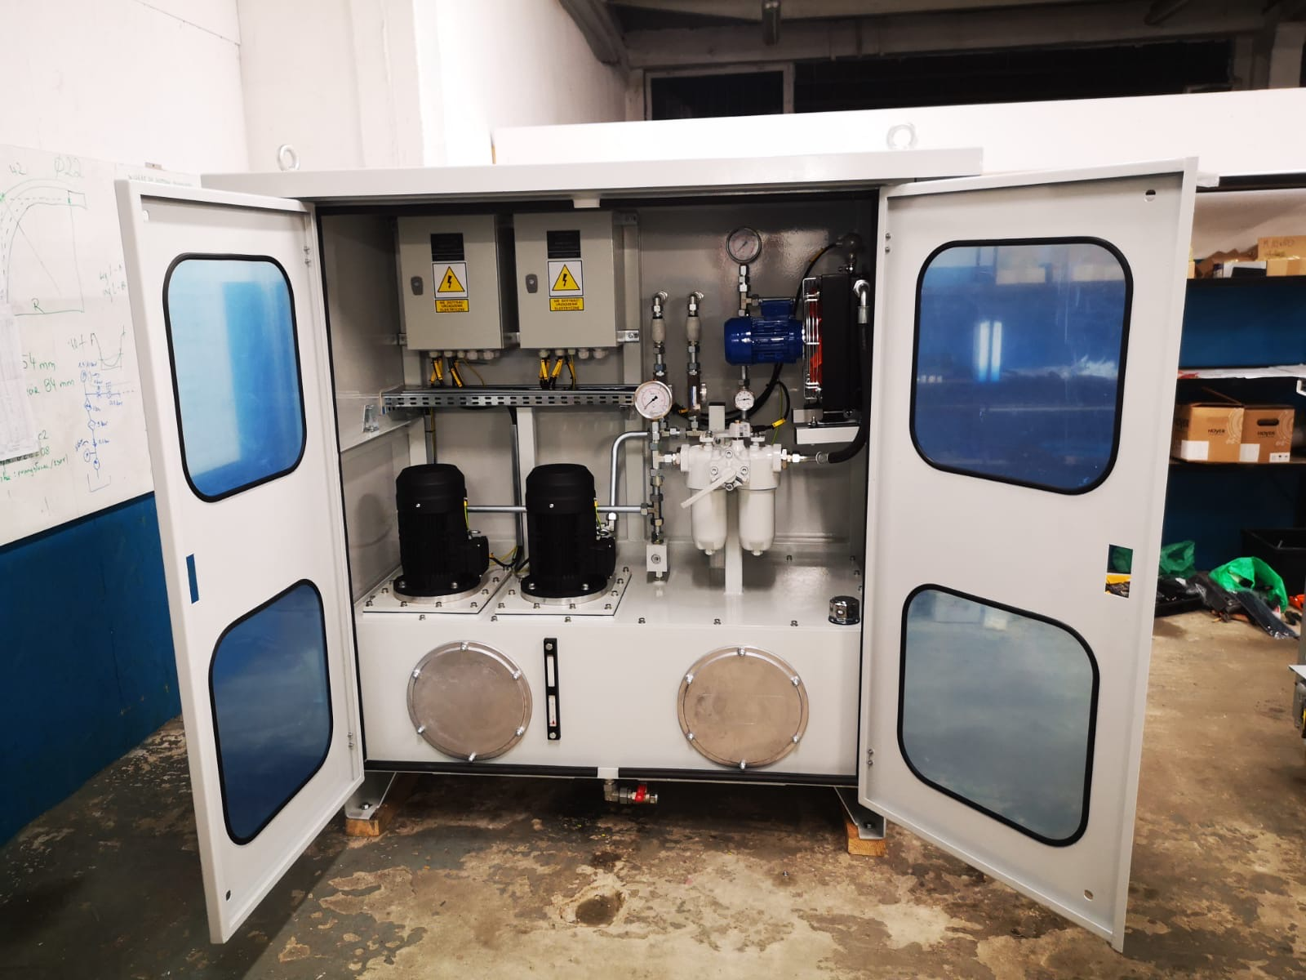
Nasi partnerzy

Slide 16
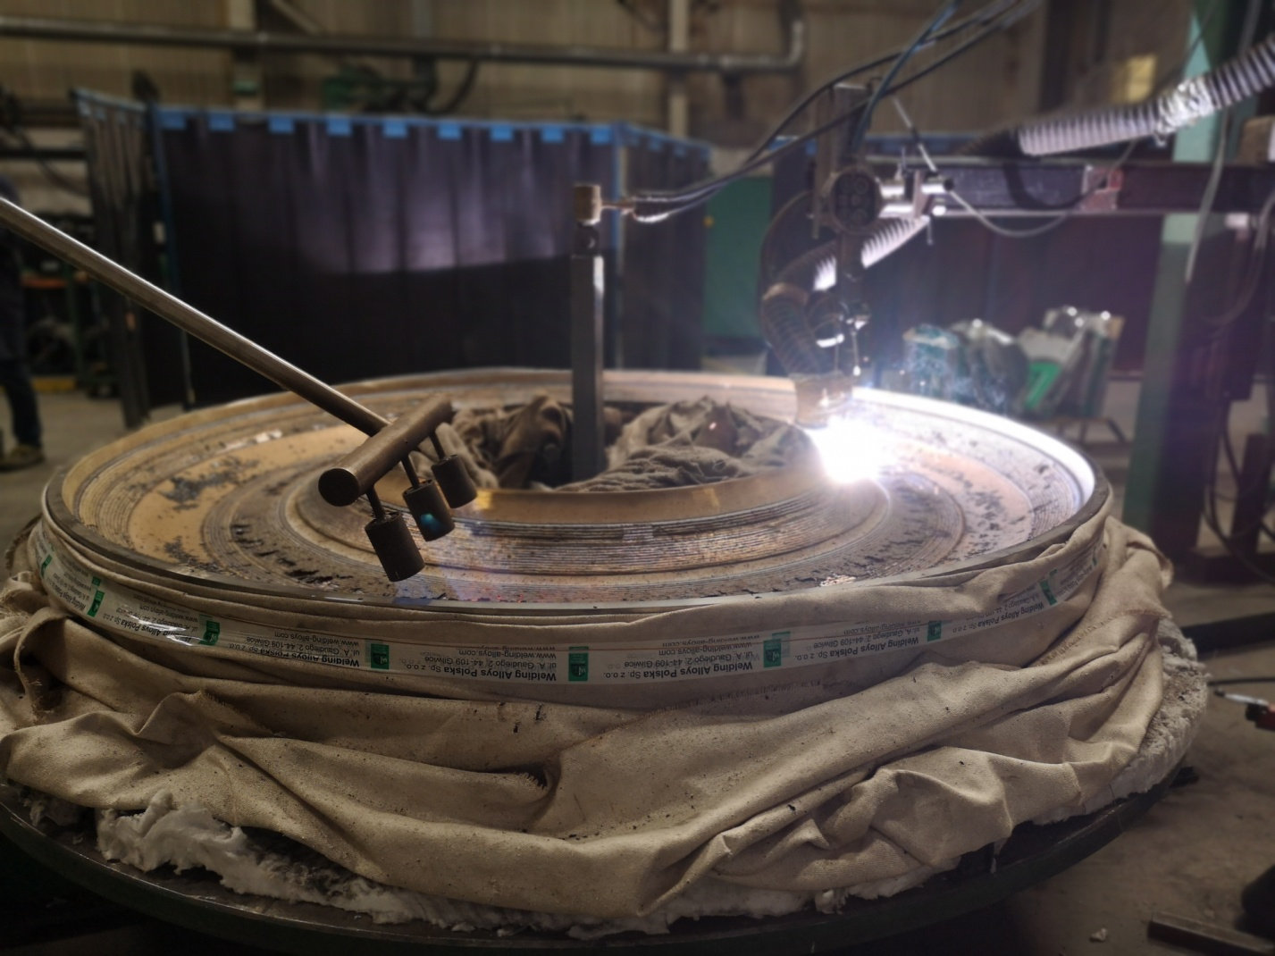

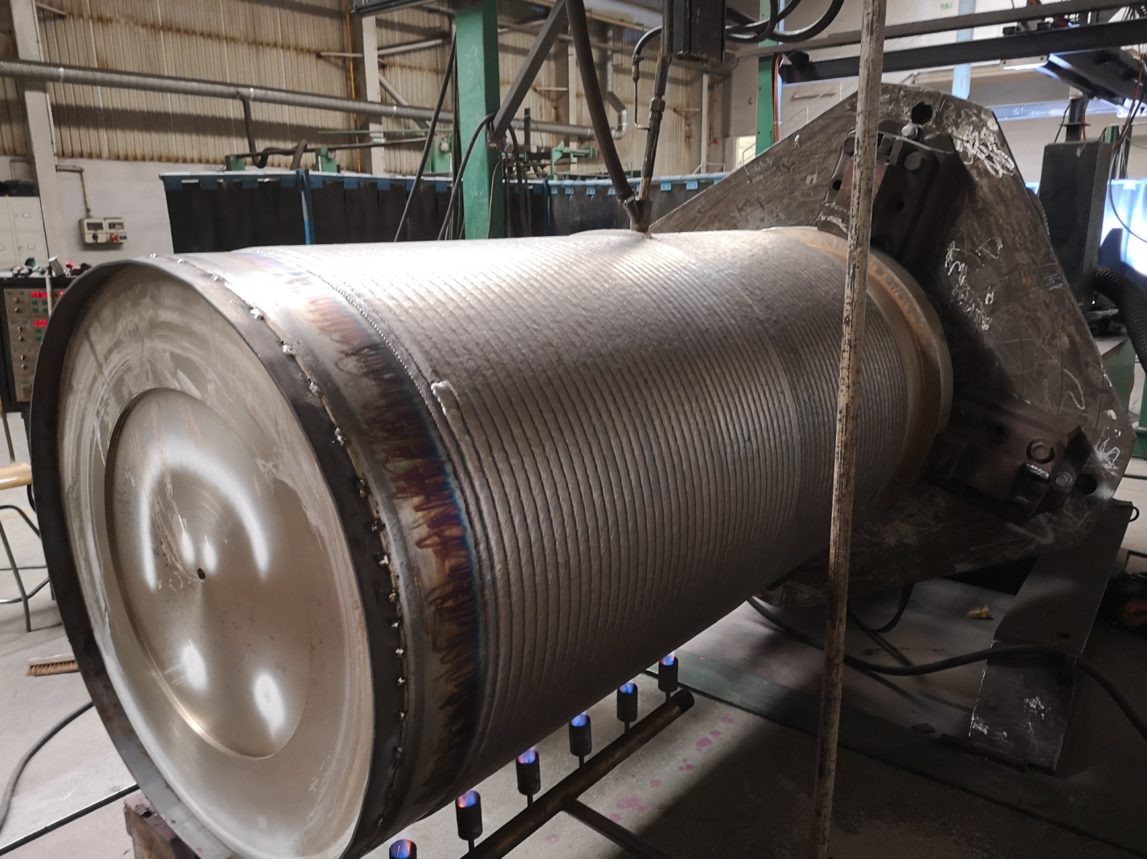
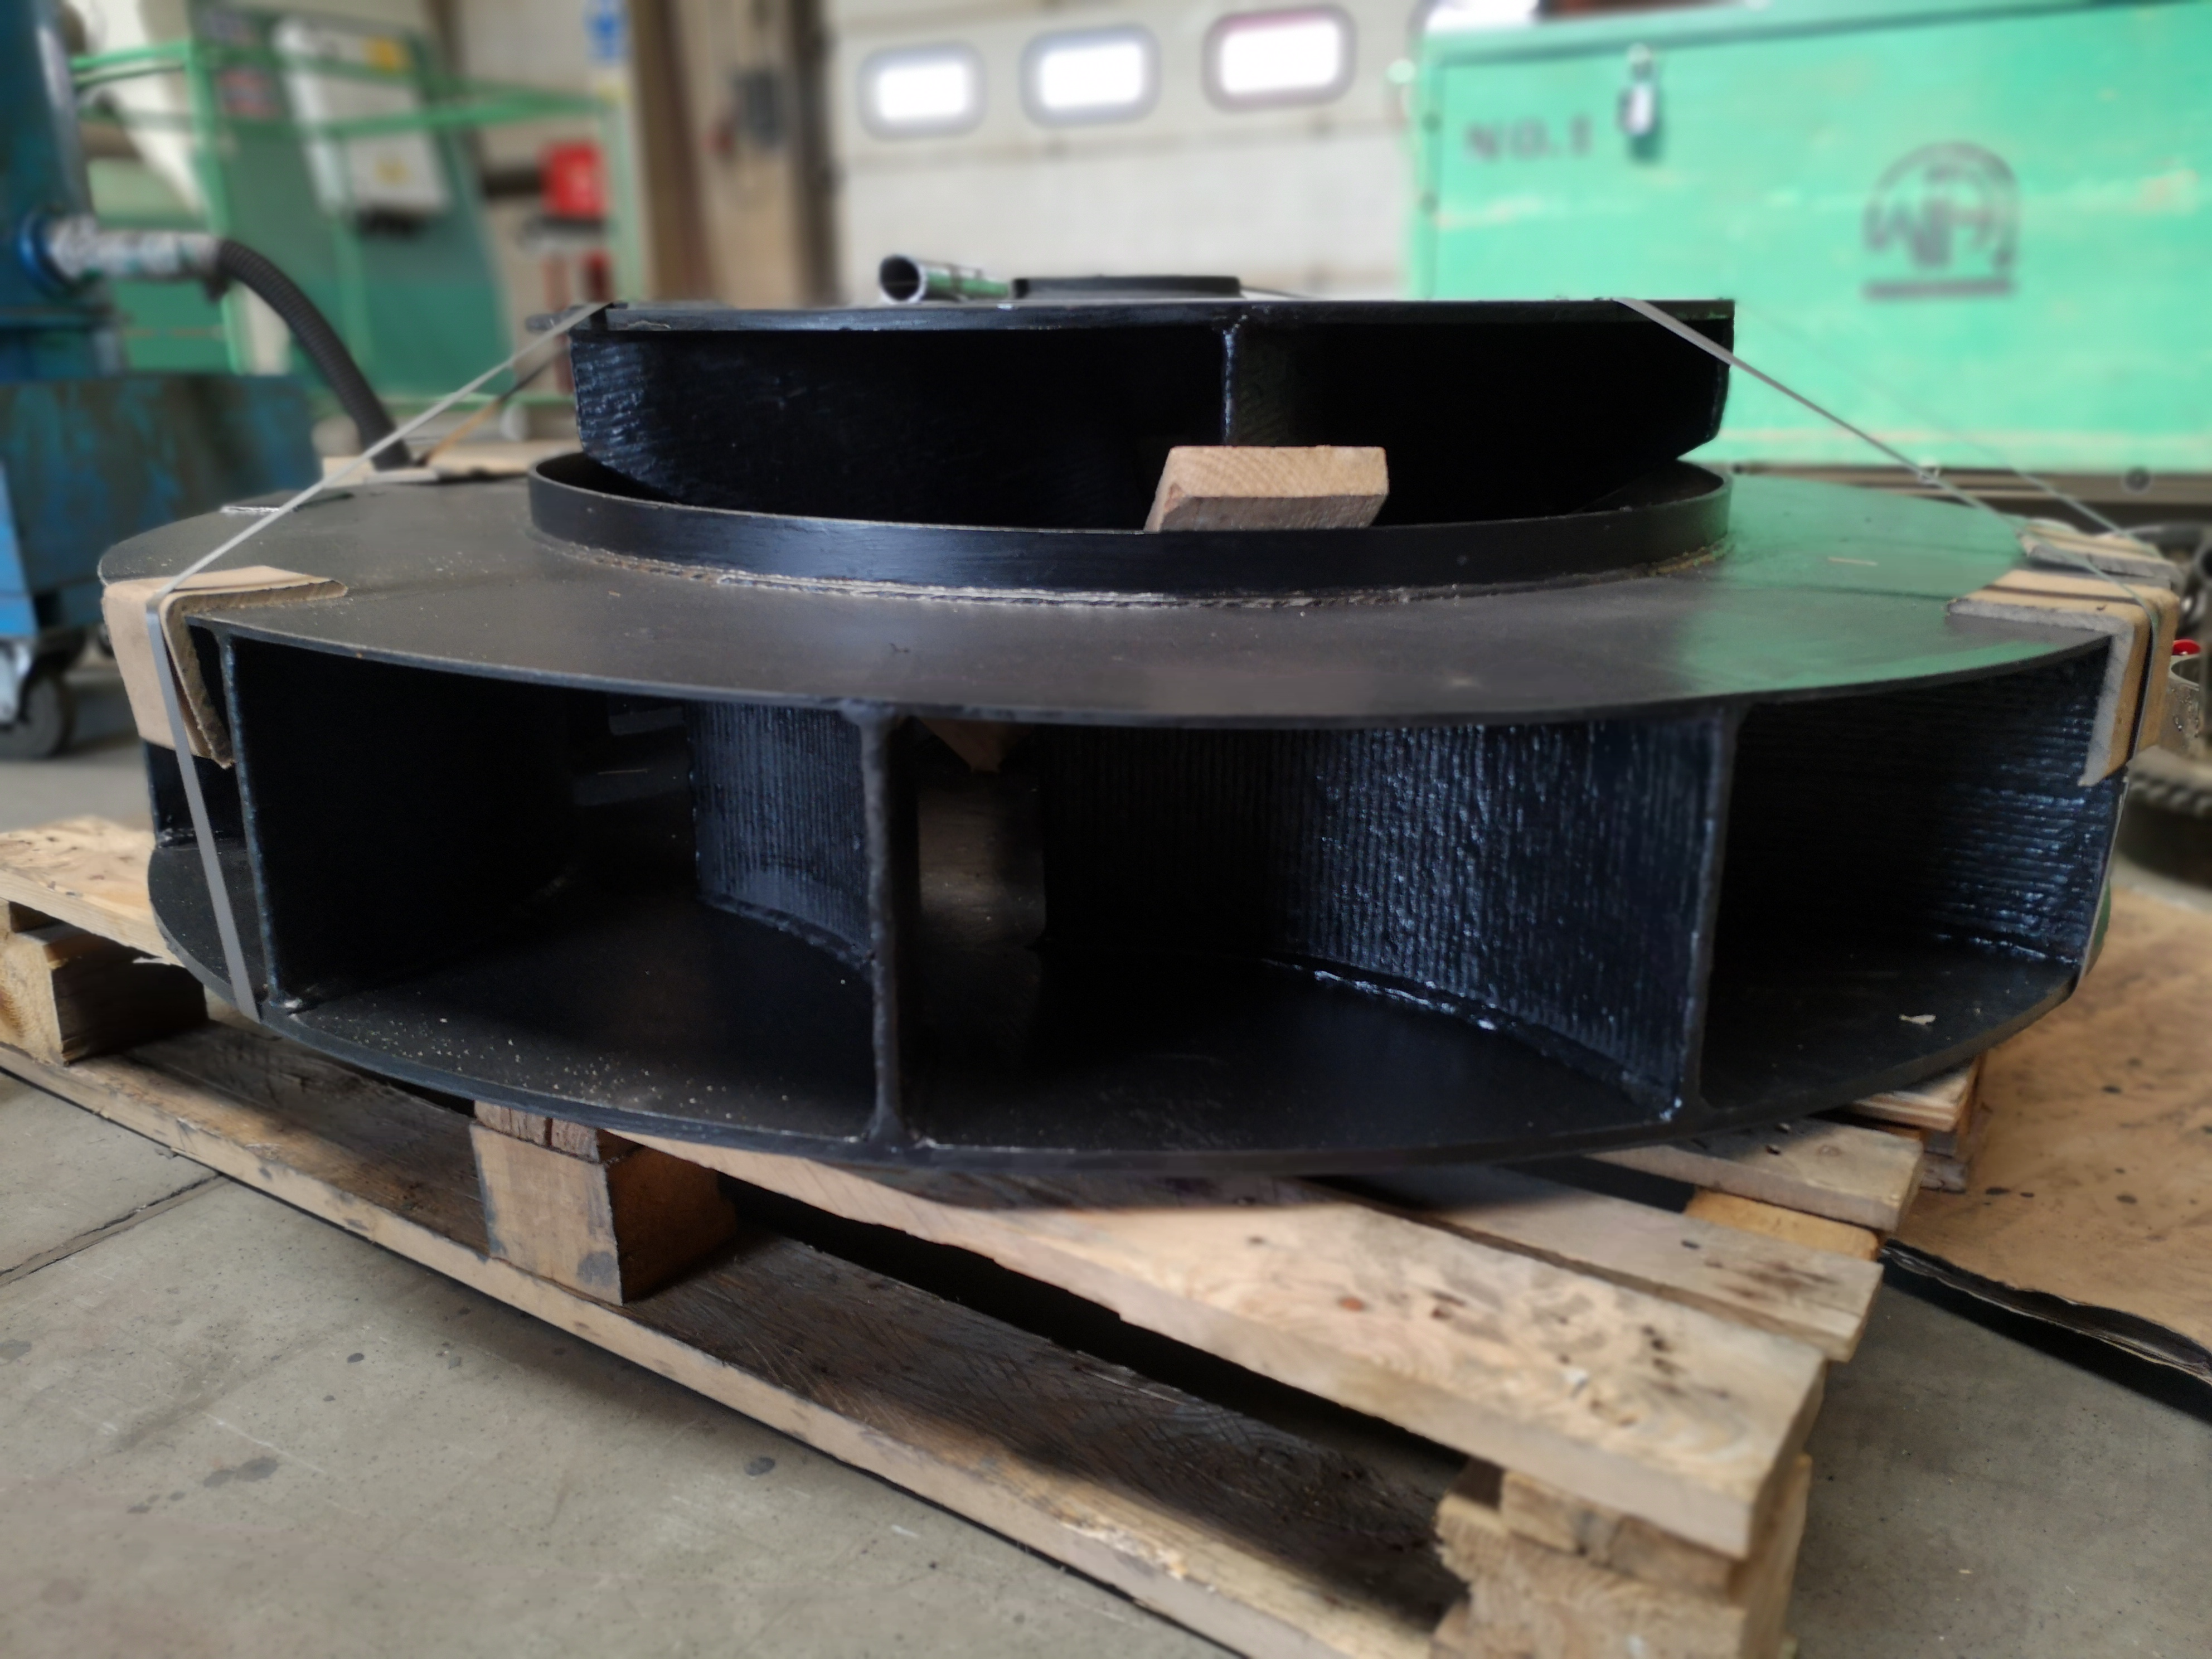
Nasi partnerzy

Slide 17


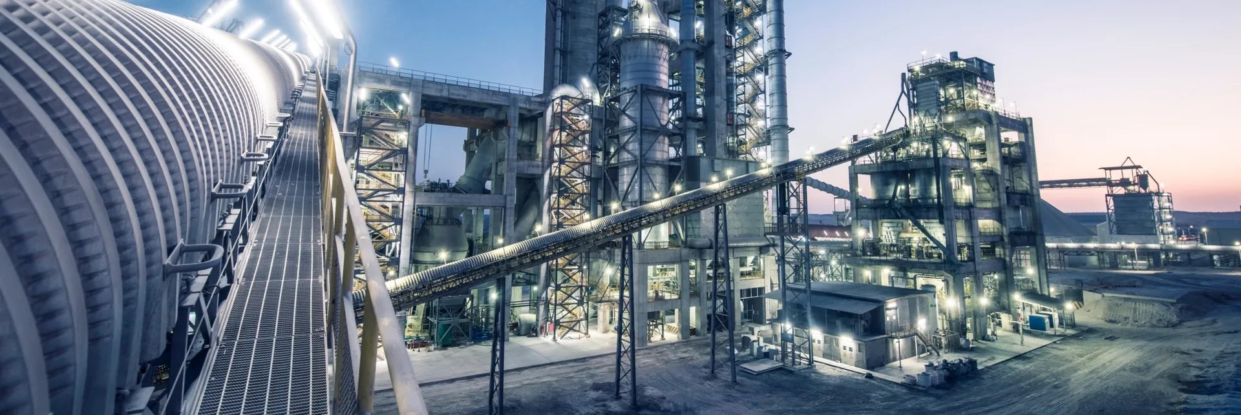
Nasi partnerzy

Slide 18
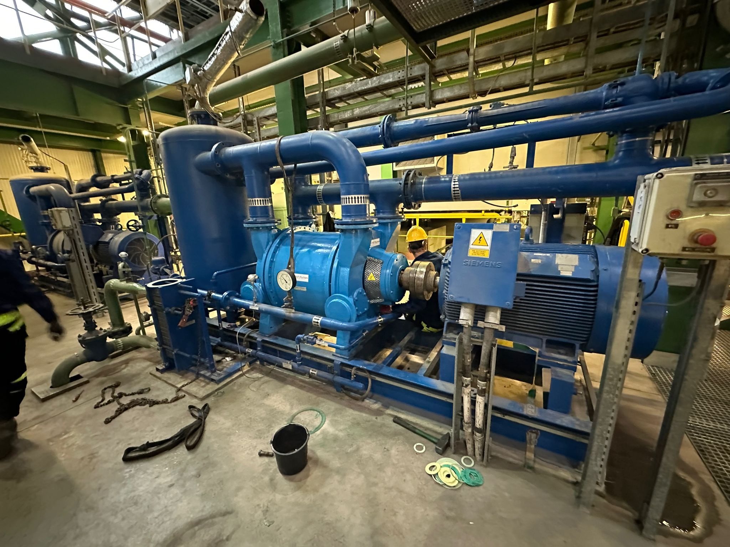

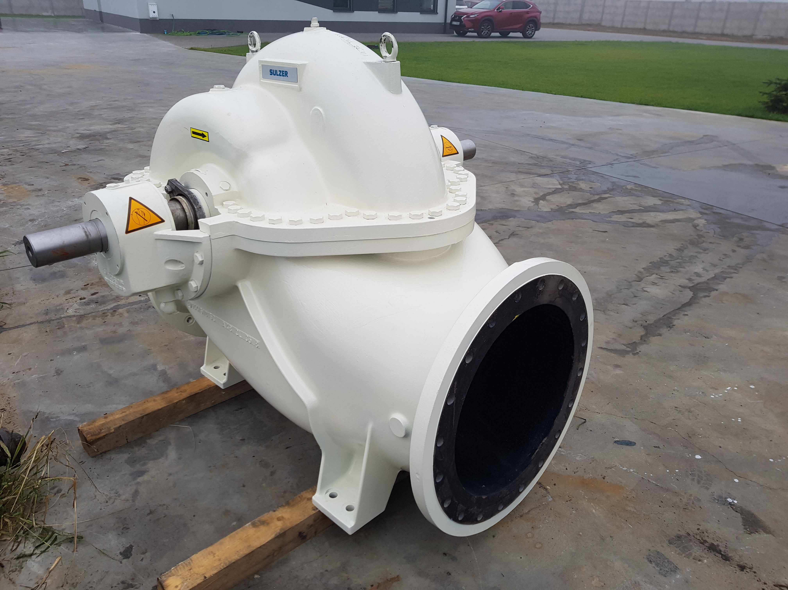
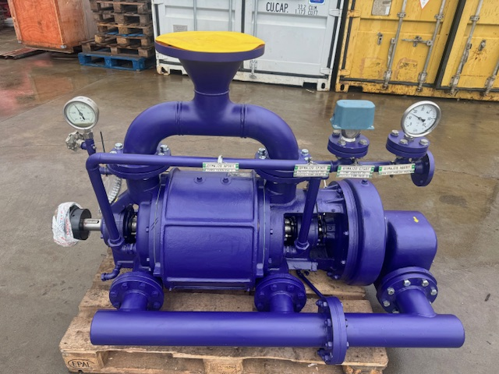
Nasi partnerzy

Slide 19
Dziękuje za uwagę

